Slide 1
《通信电子线路》

Slide 2
目录
1 通信电子线路概论
2 高频基础电路
3 高频小信号放大器
4 谐振功率放大器
5 正弦波振荡器
6 振幅调制与解调
7 角度调制与解调

Slide 3
1. 概论
通信——是将信息（消息）由一个地方传向另一个地方（或多个地方），现代通信通常都是采用电信号来完成这一传递过程。现代通信实质上就是电子通信，即电通信，以下简称为通信。
有线通信——电信号通过导线、电缆线、光缆线（光纤通信）等有线媒体传递信息的。
无线通信——利用无线电磁波作为信息载体的通信方式。

Slide 4
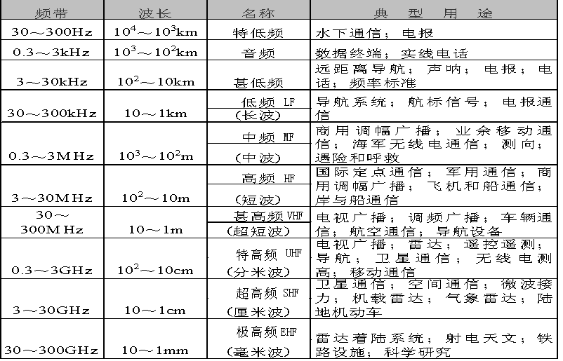
1. 概论
1.2 通信频率的分配
本课程涉及的频段
微波

Slide 5
1. 概论
1.3 通信系统的组成
发送端的信源(信息源)的作用是把各种各样的消息变换成原始的电信号，即源电信号。
信道就是传递电信号的媒质，对有线通信是指传输导线，电缆线，光纤电缆等，对无线通信是指空间传播电磁波。
接收设备是将信道送来的已调载频电信号变换成原始电信号， 送给受信者(信宿) 。

Slide 6
1. 概论
按照信道中传输的是模拟信号还是数字信号，可以把通信系统分为两类，即模拟通信系统 和数字通信系统。
模拟通信系统——传送的是模拟信号,发送端的信息源是将要传送的话音、音乐、图像等连续变化的模拟信息，转变成连续变化的原始电信号。
数字通信系统——传输数字信号的，在发送端必须把由信息源产生的连续变化的模拟基带信号，变换成离散的数字脉冲信号。

Slide 7
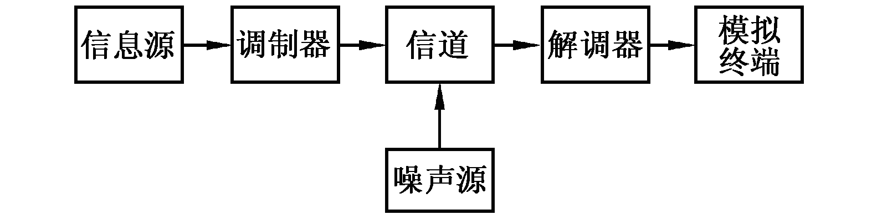
1. 概论
模拟通信系统
基带信号——频率较低携带信息的原始电信号。
调制——将基带信号装载到高频振荡上去的过程。
调制器——实现调制功能的电路。
已调信号——调制后的电信号，是携带信息且适合在信道中传输的电信号。
解调——调制的逆过程，即从已调信号恢复出原基带信号的过程。
解调器——实现解调功能的电路。
解调输出的基带信号，还必须由模拟终端重新恢复成连续变化的模拟信息(话音、音乐和图像等)。

Slide 8
1. 概论
通信中的一个基本概念就是调制
产生高频或射频信号：
这个高频信号称为载波，用来作为传输信息(基带信号)的运载工具。
调制高频信号(已调信号)：
用高频信号转播低频(基带信号)的调制信号。
为什么要调制？
电磁波的频率越高（大于几十KHz），蝠射能力越强，便于无线传播。
天线的尺寸与发射频率的波长正相关，低频段的信号需要很大的天线。
便于进行频分复用，区分不同的业务类型或用户，即FDMA频分多址 。

Slide 9
1. 概论
模拟无线通信系统的发送原理图:
天线
声压转换器
低频放大器
调制器
高频功放
振荡器
1、基本任务
以自由空间为传输信道，把需要传送的信息（声音、文字或图像）变换成无线电波传送到远方的接收点。
2、信息传输的基本要求
传送距离远；能够实现多路传输，且各路信号传输时，应互不干扰。
3、基带信号的特点
基带信号是需传送的原始信息的电信号。
基带信号占有的频带属于低频范围。

Slide 10
1. 概论
天线
低频放大
高频放大
混频
中频放大
解调器
本振
由天线接收的射频信号首先经过高频放大器（射频带通滤波器（RF BPF）、低噪声放大器（LNA）），然后进行第一次下变频（混频），产生固定频率的中频（IF）信号。固定频率的中频信号通过中频带通放大滤波器（IF BPF）进行信道选择（确定接收机的选择性），最后对中频信号进行第二次下变频（解调）得到所需的基带信号。

Slide 11
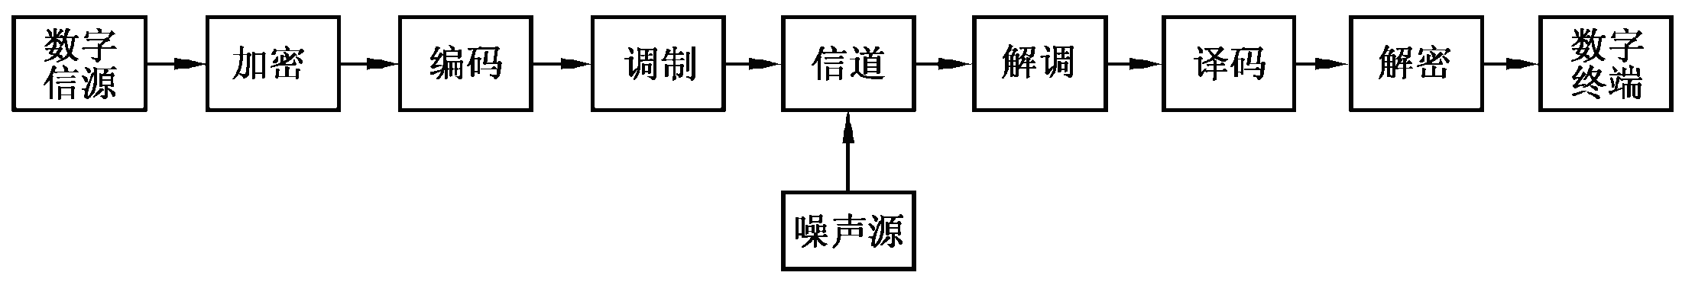
1. 概论
数字通信系统模型
在发送端必须把由信息源产生的连续变化的模拟基带信号，变换成离散的数字脉冲信号。 A／D变换器(ADC)是用来完成上述采样数字变换功能的电路。
为提高数字信号的传输效果，增强抗干扰能力和便于计算机处理，要对ADC输出的数字脉冲信号进行编码处理。
为了使通信具有保密性，可以再对编码前的数字脉冲信号先进行加密处理。
经过这些处理以后就形成了数字基带信号m(t)，就可以送入数字调制器中进行数字调制了。

Slide 12
1. 概论
模拟信号经信源编码和信道编码变成数字基带信号，发射机将基带信号调制到高频载波上经信道传输到接收端，接收机还原出数字基带信号，经信道解码和信源解码还原出模拟基带信号。 用数字基带信号对高频正弦载波进行的调制称数字调制。 根据基带信号控制载波的参数不同，数字调制通常分 为振幅键控调制，频率键控和相位键控三种基本方式。 振幅键控（Amplitude-shift keying） (ASK) 载波振幅受基带控制 相位键控（phase-shift keying） (PSK) 载波相位受基带信号控制，当基带信号p(t) = 1时，载波起始相位为0，当p(t) = 0时载波起始相位为π 频率键控（Frequency-shift keying） (FSK) 载波频率受基带信号控制，当p(t) = 1时，载波频率为f₁；当p(t) = 0时，载波频率为f₂。

Slide 13
1. 概论
数字通信系统

Slide 14
1. 概论
1.4 调制与解调
射频载波信号是一个电压或电流的时变正弦信号，它的电压正弦高频振荡可以用如下关系式表达：
——时变正弦电压信号
——正弦电压信号的峰值幅度（伏特V）
f ——正弦电压信号的频率（赫兹Hz）
θ——正弦电压信号的相位（弧度rad）

Slide 15
1. 概论
如果基带调制信号是模拟的，且载波的幅度U_{m}受控于基带调制信号正比变化，则产生幅度调制AM，其中载波的角频率ω和相位θ 保持恒值。
当载波的角频率ω受控于基带调制信号正比变化，则产生频率调制FM。该调制FM波的幅度U_{m}和相位θ 则保持恒值。
当载波的相位θ 受控于基带调制相位正比变化时，则产生相位调制PM，此时PM波的U_{m}和ω也将保持不变。

Slide 16
1. 概论
如果基带调制信号是数字的，且载波的幅度U_{m} 随数字基带信号m(t) 正比变化，则产生的数字已调信号称为移幅键控ASK信号。
若载波的角频率ω正比变化，随m(t) 正比变化，则产生的已调信号为移频键控FSK信号。
若载波的相位随m(t) 正比变化，则产生的已调信号是移相键控PSK信号。
如果载频的幅度和相位两者随数字基带信号正比变化，则所产生的已调信号是正交幅度调制QAM。

Slide 17
1. 概论
调制信号 实现调制
模拟
AM FM PM
数字
ASK FSK PSK
QAM

Slide 18
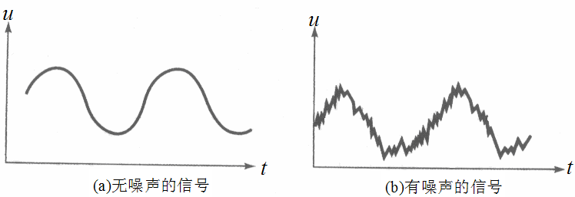
1. 概论
1.5 噪声与接收灵敏度
干扰——由系统外部产生的噪声。
失真(线性失真和非线性失真)则是由系统电路产生的，当然系统电路也会产生内部噪声。
噪声——是指落入信息信号通带内的任何不需要的信号。失真和干扰从定义的角度来讲，也应属于噪声范畴。
图1.5.1 噪声对信号的影响

Slide 19
1. 概论
非相关噪声:
无论信息信号是否出现,在任何时间都存在
相关噪声:
仅在信息信号出现时产生，信号的失真和无用信号的干扰等都属于相关噪声。
非相关噪声还可以划分为外部噪声和内部噪声两大类.
外部噪声是由系统外部产生的噪声。外部噪声又称外界环境噪声，它是通过通信系统的天线进入而形成干扰的。
内部噪声主要来自通信系统内部电路器件，电路中的电阻是无源器件噪声源，而二极管、晶体三极管和场效应管等则是有源器件噪声源。

Slide 20
1. 概论
热噪声(布朗噪声)——由电阻(或导体)内的自由电子热运动产生的。自由电子的热运动是随机运动。
1927年贝尔实验室的约翰逊（J．B．Johnson）通过实验证明了热噪声的平均功率正比于带宽和温度的乘积:
N——噪声功率（即噪声平均功率，单位W）；
B——带宽（Hz）；
T——绝对温度（K）（室温=27℃+273=300K）
在绝对温度为零时，没有自由电子随机运动，即热噪声为零。
工程中噪声功率常用对数函数功率单位dBm表示，一个dBm的对数函数表达式为：

Slide 21
1. 概论
用信号功率S与噪声功率N之比，即信噪比S／N来衡量信号的质量。信噪比S／N越大，信号质量越好。
输出信噪比相对输入信噪比的变化，可以明确地表明电路的噪声性能。定义输入信噪比和输出信噪比的比值为噪声因数F，即
将噪声因数F用对数表示，就是噪声系数N_{F}，即
输入信噪功率比
输出信噪功率比
噪声系数N_{F}明确地表明了当一个信号从电路的输入传到输出端时，信噪比恶化的程度。例如，噪声系数为3dB的放大器表明输出端的信噪比比输入端小3dB。对一个理想的无噪声放大器，噪声因数F=1，噪声系数N_{F}=0dB。

Slide 22
1. 概论
通信系统中接收机和发射机都是由多级单元电路组成，每个单元电路都有噪声，信号通过这些接收通道电路后，其输出信噪比将变差。为计算信噪比变差的程度，就要求算出接收机的总噪声系数，即必须求算出多级级联电路的总噪声系数。
图1.5.7 两级级联电路的噪声系数计算
n级级联电路的总噪声因数 :
第一级电路的内部噪声功率
第一级电路的噪声因数
第一级的功率增益

Slide 23
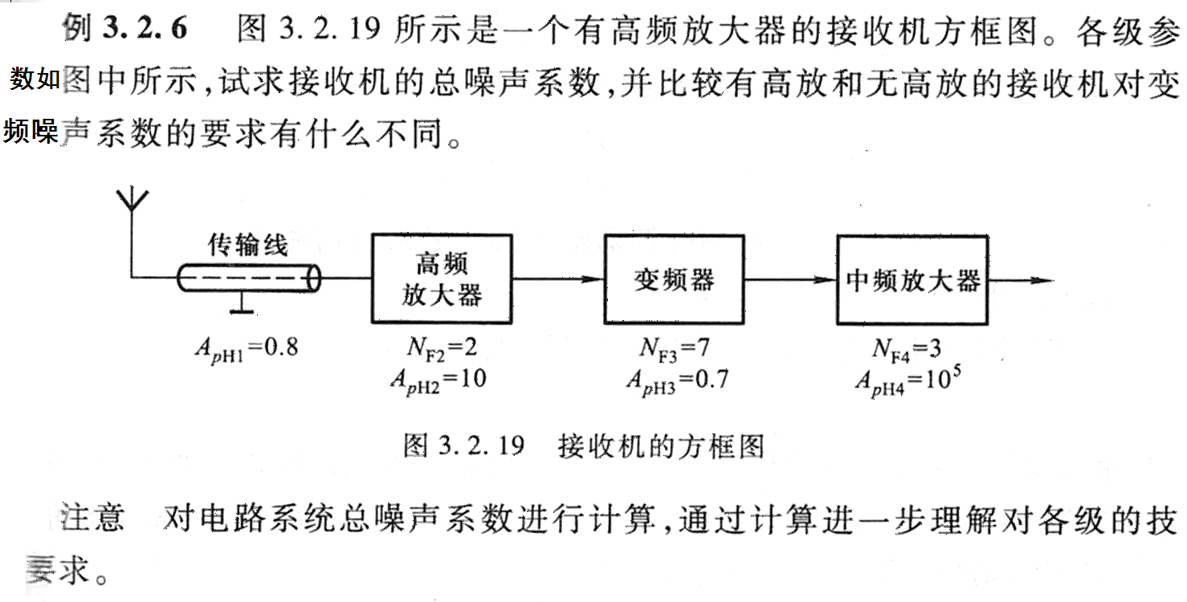
1. 概论

Slide 24
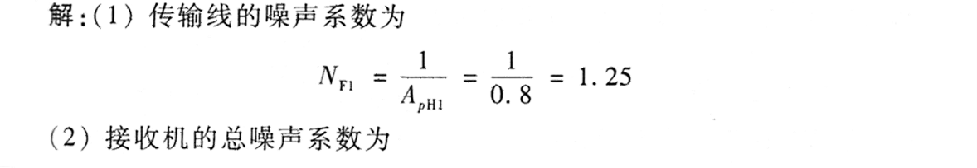
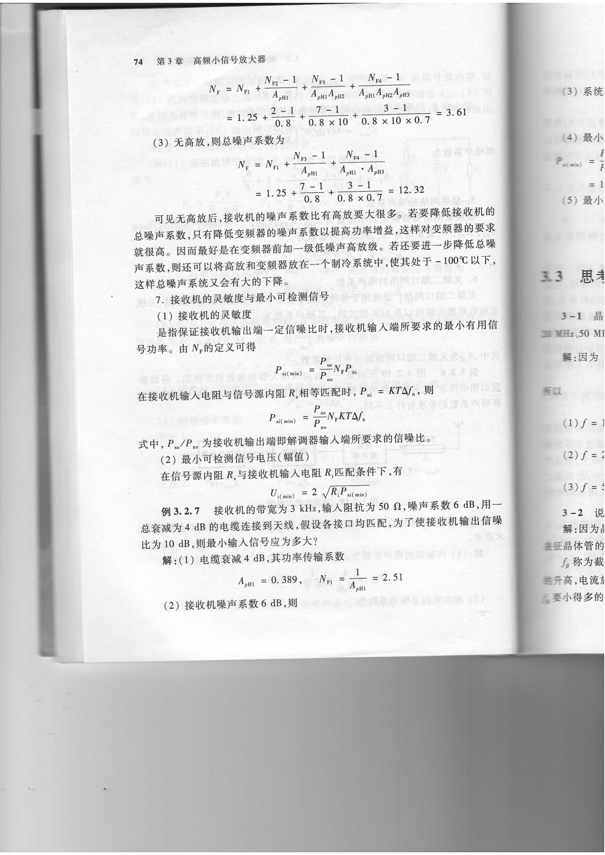
1. 概论

Slide 25
1. 概论
在无线通信系统中，接收机收到的信号通常很弱，灵敏度用来衡量接收机检测微弱信号的能力。
接收灵敏度S_{(dBm)} ——它定义为在保证必要的输出信噪比条件下，接收机输入端所要求的最小有用信号功率。该信号功率越低，则接收灵敏度越高，表示接收微弱信号的能力也越强。
最小可检测信号电压——是指该最小有用信号功率相对应的输入端处于匹配时的有用信号幅值。

Slide 26
目录
1 通信电子线路概论
2 高频基础电路
3 高频小信号放大器
4 谐振功率放大器
5 正弦波振荡器
6 振幅调制与解调
7 角度调制与解调

Slide 27
2. 高频基础电路
2.1 电感器的电路模型及频率特性
— 电感等效电路：
— 品质因数：线圈的感抗与其串联损耗电阻之比，以符号 表：
其中 是工作角频率。
Q 值越高，表明该电感器的储能作用越强，损耗越小。
— 串联r、L与并联R、Lp之间满足关系式：
当 >>1时，它们近似表示为：
r、R决定了线圈的损耗。因为与L串联的r 大，r 的压降增高，损失功率就大；而与L并联的R 越小，分流就越大，损失功率就大。

Slide 28
2. 高频基础电路
L、C 元件基本特性比较
 | 电感线圈 |  | 电容器
电路形式
Q
Q的数量级 | 几十到几百 |  | 几千到几万
等效变换式
高Q时(Q>10) 近似变换式

Slide 29
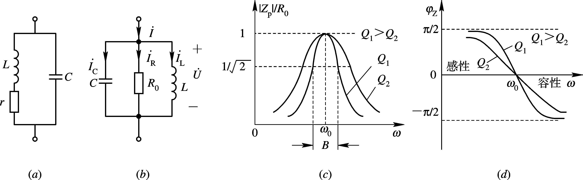
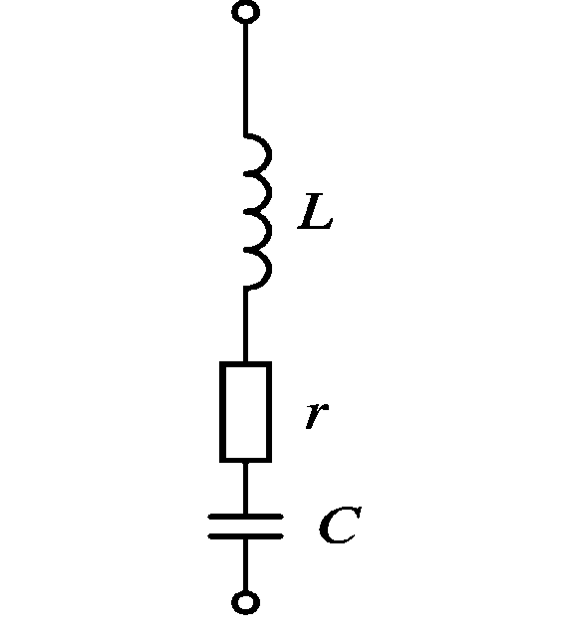
2. 高频基础电路
简单振荡回路: 是由电感和电容串联或并联形成的回路。
作用：具有谐振特性和频率选择作用，这是它在高频电子线路中得到广泛应用的重要原因。
（1）并联谐振回路
（2）串联谐振回路

Slide 30
2.2.3 并联谐振、串联谐振回路对比总结
串联谐振回路
并联谐振回路
阻抗或导纳
z = R + jx = R+j (ωL- ) =
谐振频率
ωL >> R
品质因数Q
谐振曲线：
广义失谐系数ξ
通频带
相频特性曲线
ω >ω₀，x > 0 回路呈感性
ω < ω₀，x<0 回路呈容性
ω >ω_{p}，B > 0 回路呈容性
ω < ω_{p}，B<0 回路呈感性
失谐时阻抗特性
谐振电阻
最小 = R
最大
有载Q值

Slide 31
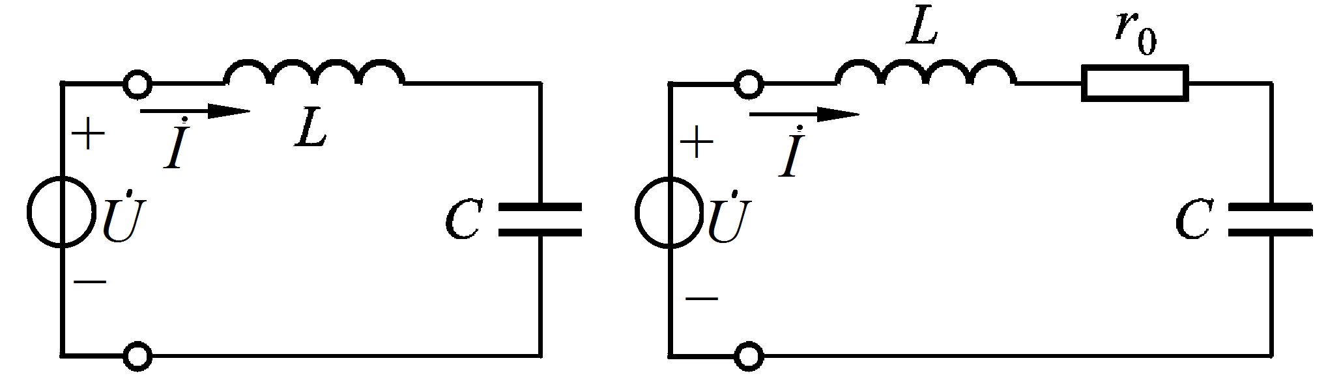
2. 高频基础电路
2.2 串联谐振回路
谐振特性：
串联谐振回路是与并联谐振回路对偶的电路，其基本特性与并联谐振回路呈对偶关系，通频带、矩形系数与并联谐振回路相同。
1.无负载电阻的串联谐振回路
回路的阻抗
回路电阻
谐振频率
回路品质因数为空载品质因数

Slide 32
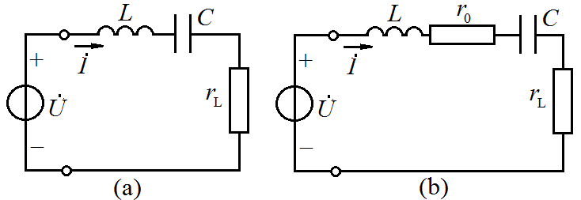
2. 高频基础电路
2.有负载电阻的串联谐振回路
回路的阻抗
回路电阻
谐振频率
回路品质因数为空载品质因数

Slide 33
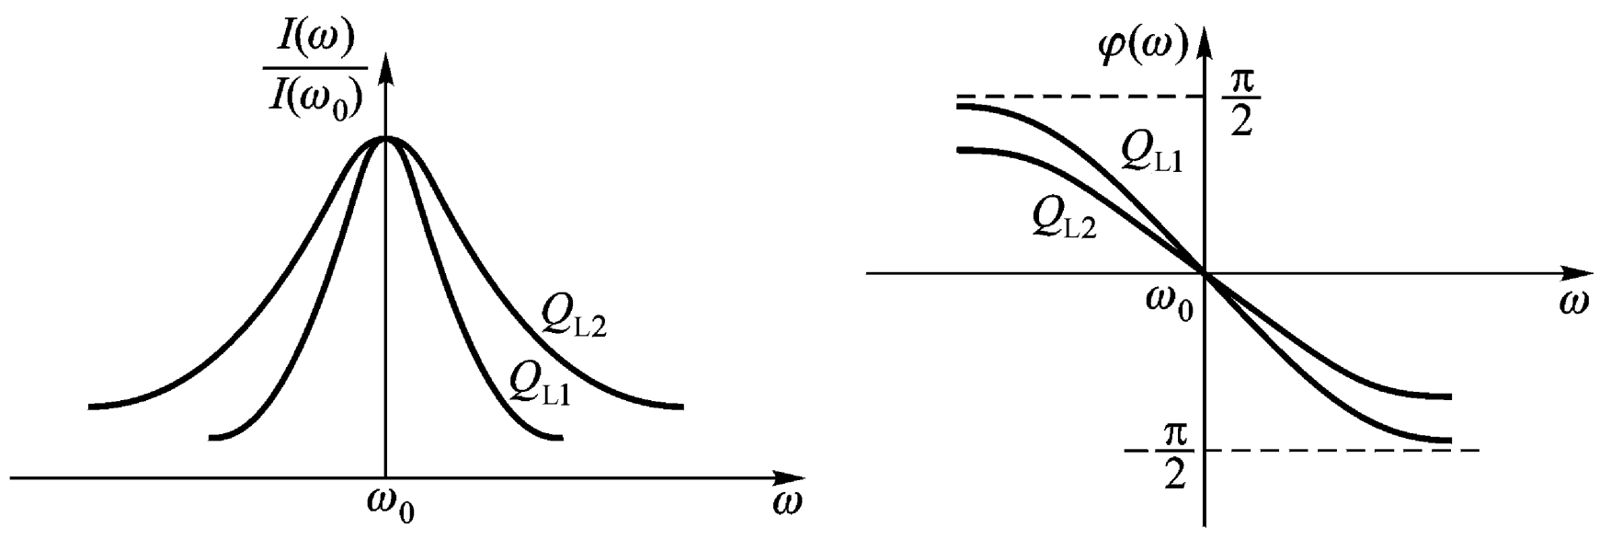
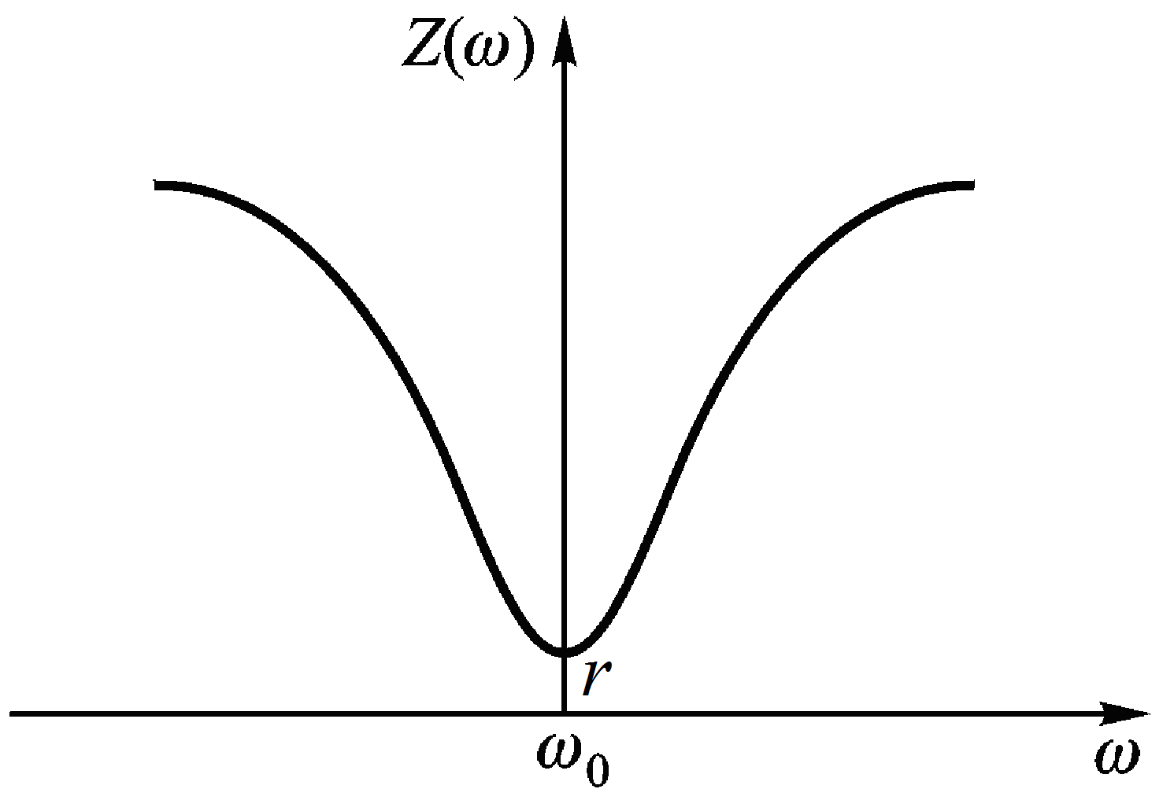
2. 高频基础电路
串联谐振的相对幅频特性与相频特性
相对幅频特性
相对相频特性
阻抗特性
等效纯电阻
等效感抗
等效容抗

Slide 34
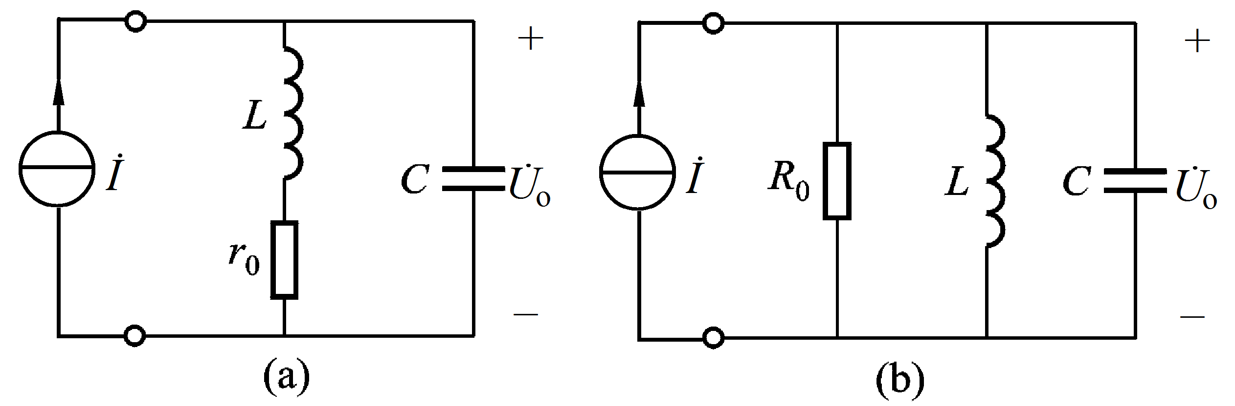
2. 高频基础电路
2.3 并联谐振回路
1.无负载电阻的并联谐振回路
并联回路的导纳
并联谐振回路谐振频率
其中,
为回路无阻尼振荡频率
为回路的空载品质因数

Slide 35
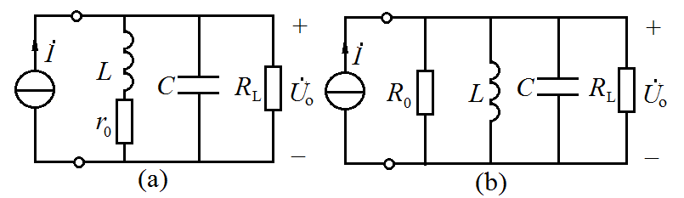
2. 高频基础电路
2.有负载电阻的并联谐振回路
而回路电阻为
在 的条件下,
和
并联
并联回路的导纳为

Slide 36
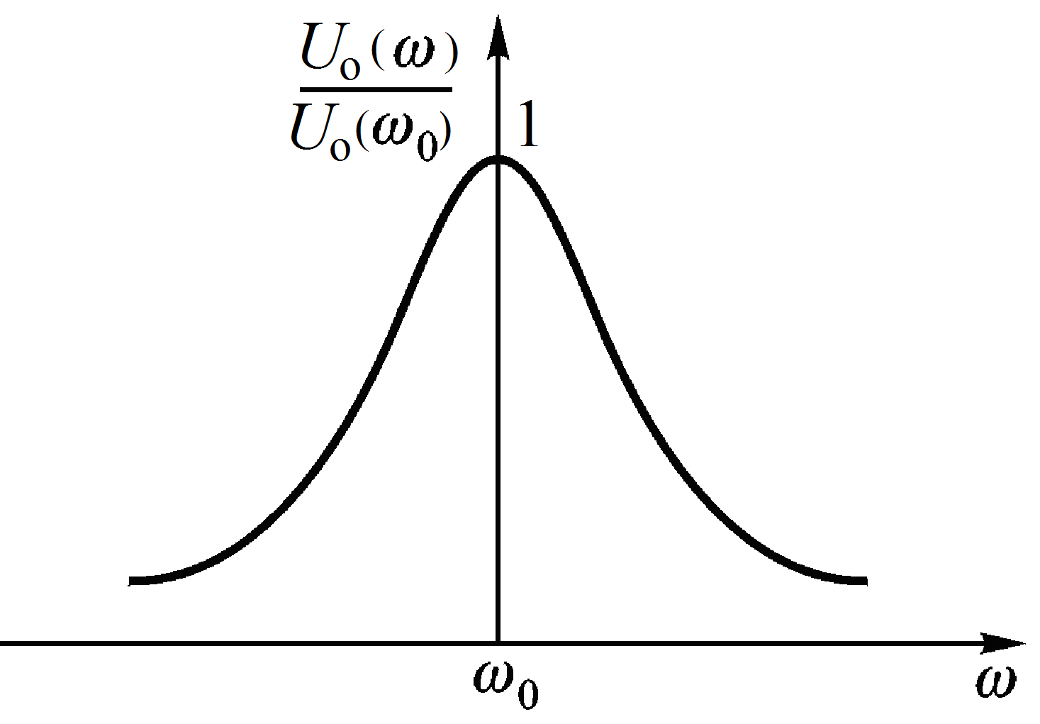
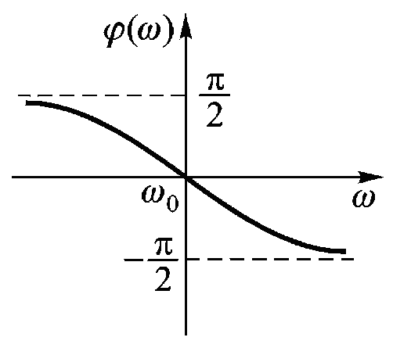
2. 高频基础电路
有载品质因数
并联谐振回路的阻抗的模及相角
相对幅频特性
相对相频特性
时回路谐振，为纯电阻，其阻值最大为R；
时，回路呈容抗特性；
时，回路呈感抗特性。

Slide 37
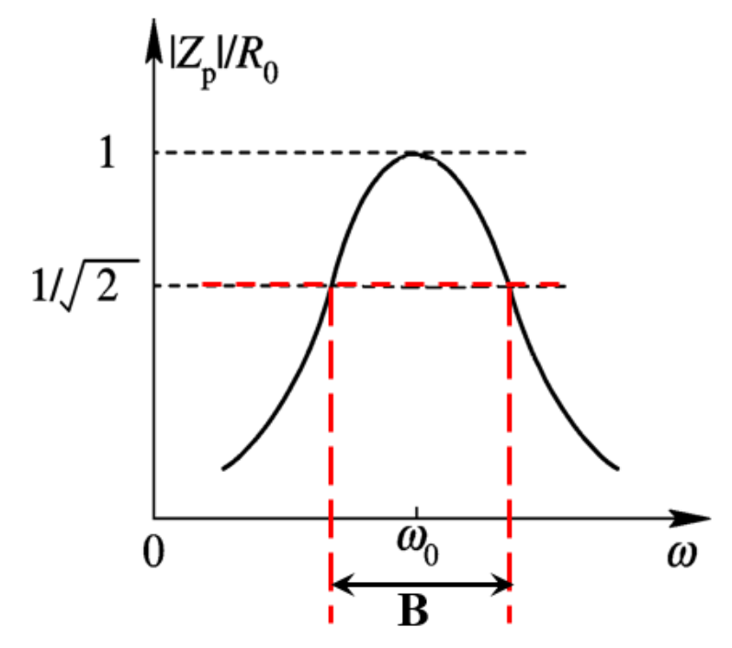
2. 高频基础电路
谐振回路的两个重要参数 ——
（1）通频带
又称3dB通频带，或半功率点通频带。
定义：阻抗幅频特性下降为谐振值（中心频率处）的 时对应的频率范围。
计算：
得到：
放大器所放大的一般都是已调制的信号，已调制的信号都包含一定谱宽度，所以放大器必须有一定的通频带，让必要的信号频谱分量通过放大器。
放大器的通频带决定于回路的形式和回路的等效品质因数。

Slide 38
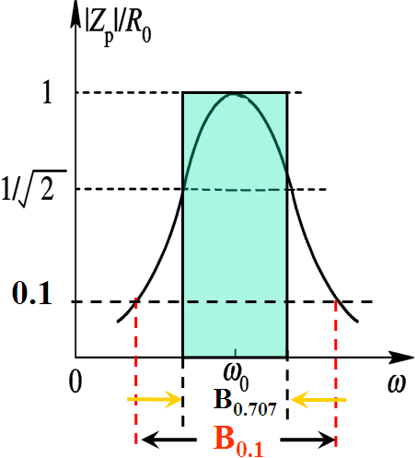

2. 高频基础电路
（2）矩形系数
衡量谐振回路幅频特性接近矩形的程度。
分析：
理想
实际
结论：单谐振回路的选择性很差。
回路的Q越高，谐振曲线越尖锐，回路的通频带越窄，但其Kr0.1并不改变。这说明，对于简单谐振回路，回路Q对回路的通频带和高的选择性的矛盾不能兼顾。

Slide 39
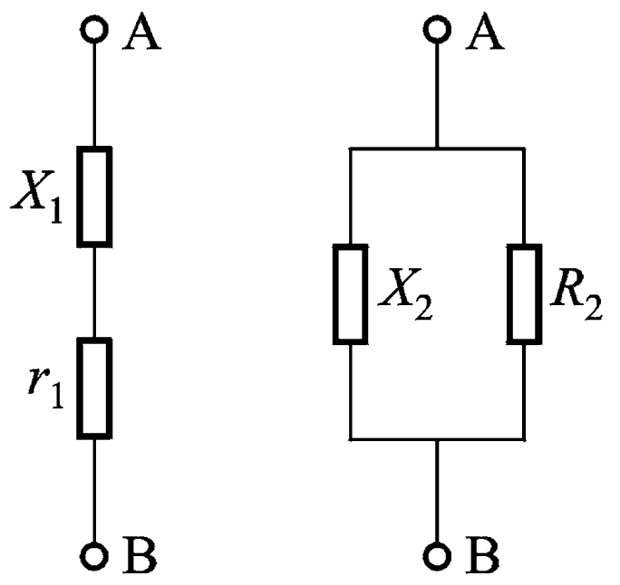
2. 高频基础电路
2.3 串并联阻抗的等效互换
“等效”是指电路工作在某一频率时，不管其内部的电路形式如何，从端口看过去其阻抗或者导纳是相等的。即AB两端的阻抗相等。
串联回路的品质因数 ,可得
为并联回路的品质因数

Slide 40
2. 高频基础电路
可得
即
当
时
串联电路转换为等效并联电路后， 为串联电路 的 倍，而 与串联电路 相同， 保持不变。

Slide 41
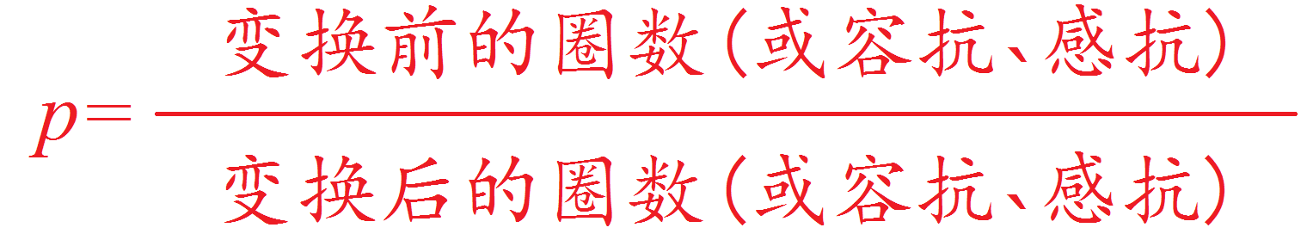
2. 高频基础电路
接入系数与变换关系
接入系数p定义为负载R_{L}两端电压（变换前负载电压）与等效负载两端电压（变换后等效负载电压）之比
根据定义，将电压比 / 变换为变压器的线圈圈数比(或容抗、感抗比), 则令p为
则变换关系为

Slide 42
2. 高频基础电路
获得最大 的特定条件是 或
达到最大极值的条件是 ,可求得
可得
称为共轭阻抗匹配, 或简称为阻抗匹配。
共轭阻抗匹配不仅实现了功率的最大传输，而且消除了功率从信号源到负载传输过程中的相移。这是由于共轭阻抗匹配之后在整个信号源到负载回路中只包含纯电阻。在共轭阻抗匹配条件下，传输到负载的最大功率是

Slide 43
2. 高频基础电路
2.4 阻抗匹配网络
阻抗匹配(变换) 的必要性
可以向负载传输最大的功率
改善噪声系数
提供滤波器和选频回路的性能
减少反射引起的失真
阻抗匹配应是无损耗的
不用电阻网络
阻抗匹配的方法
用集总参数的电抗元件构成
采用微带线构成
匹配网络可以使窄带网络或宽带网路

Slide 44
2. 高频基础电路
2.4 阻抗匹配网络
L型匹配网络
组成：两个不同性质的电抗元件构成
特性：窄带网络，具有滤波功能（Q）
两种L匹配网络
X_{S}称为串联支路电抗元件，X_{P}称为并联支路电抗元件
若已知R_{S}、R_{L}和电路工作频率ω₀，可求出匹配网络L、C 的值。

Slide 45
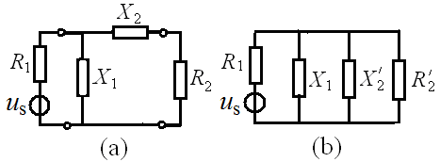
2. 高频基础电路
1. R₁>R₂的L型匹配网络
X₁ 和X₂是电抗，两者电抗性质相反，一个是感抗另一个必须是容抗。利用电抗与电阻串并联等效互换的关系可以求得匹配网络参数的表示式。
将X₂和R₂的串联支路等效为 和 的并联电路，然后与 X₁再并联。 和 的计算式为

Slide 46
2. 高频基础电路
在 与 、 并联后，要完成阻抗匹配必须满足
可得 ＜ 时，已知工作频率 、 和 的阻抗匹配网络的计算式

Slide 47
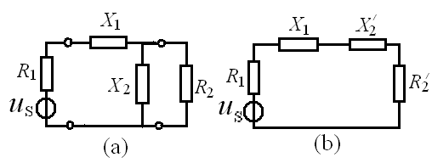
2. 高频基础电路
2. R₂>R₁的L型匹配网络
X₁ 和X₂是电抗，两者电抗性质相反，一个是感抗另一个必须是容抗。利用电抗与电阻串并联等效互换的关系可以求得匹配网络参数的表示式。
将X₂和R₂的并联支路等效为 和 的串联电路，然后与 X₁再并联。 和 的计算式为

Slide 48
2. 高频基础电路
在 与 、 串联后，要完成阻抗匹配必须满足
可得 > 时，已知工作频率 、 和 的阻抗匹配网络的计算式

Slide 49
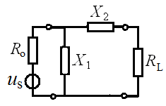
2. 高频基础电路
例2.4.1 已知信源的工作频率为10MHz，信源输岀电阻R_{o}=280Ω，负载电阻R_{L}=50Ω。试计算L型匹配网络参数值。 (注意：R_{o}对应R₁,R_{L}对应R₂ )
题意分析：因为R_{L}＜R_{o} ,只能采用下图电路形式。
解题可先设X₁为感抗,则X₂必为容抗。(或设X₁为容抗,则X₂必为感抗。)以确定电路形式。
由R₁与R₂决定Q,然后由串联支路计算X₂ ,由并联支路计算X₁。

Slide 50
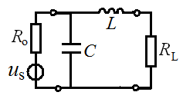
2. 高频基础电路
解：1.设 为感抗，则 为容抗
(1)
(2)
与R_{L}串联支路,Q=X₂/R_{L},则
(3)
与R_{o}并联支路,Q=R_{o}/X₁,则

Slide 51
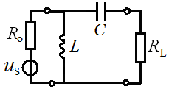
2. 高频基础电路
解：2.设 为容抗，则 为感抗
(1)
(2)
与R_{L}串联支路,Q=X₂/R_{L},则
(3)
与R_{o}并联支路,Q=R_{o}/X₁,则

Slide 52

2. 高频基础电路
π型匹配网络
一个π型匹配网络可将X_{S}分成两部分
π型网络就变成了两个L型网络,
①负载电阻R₂经X_{P2}和 X_{S2}向左变换为中间假想电阻R_{inter}, 必满足R_{inter}<R_{2。}
②信源电阻R₁经X_{P1}和 X_{S1}向右变换为中间假想电阻R_{inter}, 必满足R_{inter}<R_{1。}
只要满足这两个中间电阻相等, 此π型网络就能完成R₁和R₂之间的阻抗变换。

Slide 53
2. 高频基础电路
当R₁>R₂时，则Q₁>Q₂，应选Q₁=Q_{max}从R₁端开始进行网络参数计算。
当R₂>R₁时，则Q₂>Q₁，应选Q₂=Q_{max}从R₂端开始进行网络参数计算。
π型网络的电路参数计算式为
(1)R₂>R₁时,从R₂端开始计算,选定Q₂应满足
则

Slide 54
2. 高频基础电路
(2)R₁>R₂时,从R₁端开始计算,选定Q₁应满足 ,则
π型匹配网络具有阻抗匹配和选频的功能, 最基本的组成是由两个感抗和一个容抗或两个容抗和一个感抗构成，π型匹配网络共有六种基本电路形式。

Slide 55
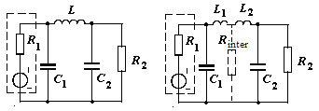
2. 高频基础电路
例 已知信源电阻R₁=20Ω, 负载电阻R₂=120Ω, 工作频率f=5MHz, 通频带为1.2MHz。设计一个π型匹配网络。
解：设

Slide 56
2. 高频基础电路
因为通频带要求 则
由于R₂>R₁,从R₂端开始计算,选取
满足
中间电阻

Slide 57
2. 高频基础电路
负载端L型网络的C₂和R₂并联支路Q₂=R₂/X_{PC2} , 则
负载端L型网络的L₂和R_{inter}串联支路Q₂=X_{SL2}/R_{inter} , 则
信源端L型网络的Q值

Slide 58
2. 高频基础电路
信源端L型网络的R₁和C₁并联支路Q₁=R₁/X_{PC1},则
信源端L型网络的L₁和R_{inter}串联支路Q₁=X_{SL1}/R_{inter},则
π型匹配网络的总电感:

Slide 59
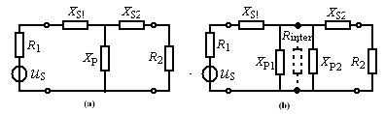
2. 高频基础电路
T型匹配网络
T型匹配网络可将X_{P}分成两部分,即1/X_{P} =1/X_{P1}+1/X_{P2},变成了两个L型网络。
一个L型网络是负载电阻R₂经X_{S2}和X_{P2}向左变换为中间假想电阻R_{inter}, 必满足R_{inter}> R₂ 。
另一个L型网络是信源电阻R₁经X_{S1}和X_{P1}向右变换为中间假想电阻R_{inter}, 必满足R_{inter}> R₁ 。
满足两个中间电阻相等就能实现阻抗匹配。

Slide 60
2. 高频基础电路
T型网络的电路参数计算式为
(1)当R₁>R₂时，从R₂端开始计算,选取Q₂=Q_{max}应满足
则
①
②

Slide 61
2. 高频基础电路
(2)当R₁<R₂时，从R₁端开始计算,选取Q₁=Q_{max}应满足
则
①
②

Slide 62
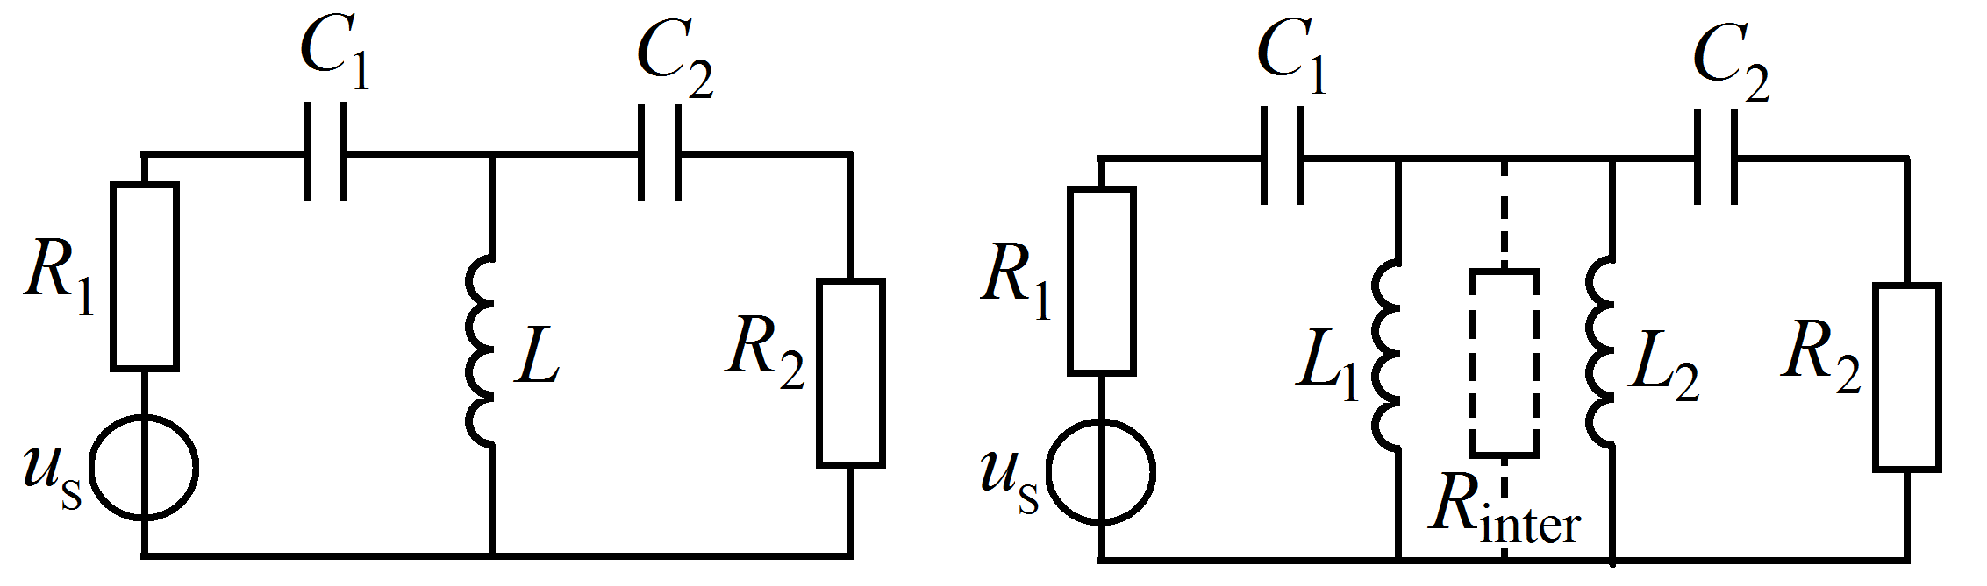
2. 高频基础电路
例2.4.3 已知T型匹配网络如下图所示, 信源电阻R₁=300Ω,负载电阻R₂=50Ω, 工作频率f=10MHz, 通频带为2MHz,试求网络中各元件值。
题意分析：关键是Qmax的选取,有通频带要求,则由通频带确定,Qmax =2Q_{L}= 。没有通频带要求,可自选。但都必须满足:
设L为L₁和L₂并联,即

Slide 63
2. 高频基础电路
解：对于T型网络,R₁>R₂时Q₂>Q₁,从R₂端开始计算
满足 的条件。
（1）负载端C₂和R₂串联支路,Q₂=X_{C2}/R₂,则
（2）负载端L₂和R_{inter}并联支路,Q₂=R_{inter}/X_{L2},则

Slide 64
2. 高频基础电路
(3)信源端L型网络的Q₁
(4)信源端C₁和R₁串联支路,Q₁=X_{C1}/R₁,则
(5)信源端L₁和R_{inter}并联支路,Q₁=R_{inter}/X_{L1},则

Slide 65
2. 高频基础电路
(6)总电感L

Slide 66
2. 高频基础电路
例：设计一个无耗的阻抗变换网络，将天线等效阻抗Z_{A}=R_{A}+jX_{S}=50-j30Ω变换为纯电阻R_{in}=160Ω，其工作频率为f=100MHz，匹配网络的Q 值要求为6.633。求匹配网络的电感与电容值。
解： 由于Rin >RA，所以Q=6.633应对应右边的L网络的Q₂。右边L网络的串联支路Q为：
由此得出：
负载端电容电抗：
由此得出：
信号源端Q 值：
R_{i}与R_{A}的关系满足：

Slide 67
2. 高频基础电路
信号源端电容容抗：
信号源端电感感抗：
T型网络电容容抗：

Slide 68
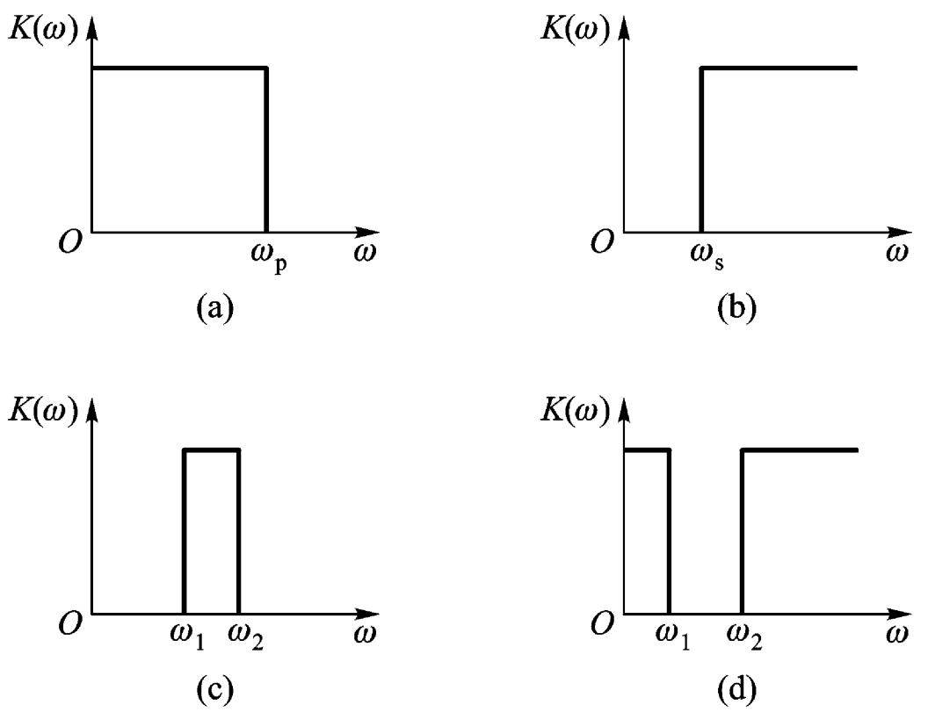
2. 高频基础电路
2.5 滤波器
2.5.1 滤波器的分类及功能
滤波器是根据某一特定的性能要求实现对信号的频谱进行处理的电路。
(1)按频率特性可分为低通、高通、带通和带阻滤波器。
(2)按所用器件的特点可分为无源滤波器和有源滤波器。
无源滤波器是由无源器件构成，例如电感和电容组成的LC滤波器电阻和电容组成的RC滤波器，利用石英晶体构成的晶体滤波器。还有陶瓷滤波器和声表面滤波器等。
有源滤波器指在所构成的滤波器中含有放大器等有源电路，例如RC滤波器、开关电容滤波器等。
(3)按处理的信号形式可分为模拟滤波器、数字滤波器和抽样数据滤波器等。

Slide 69
2. 高频基础电路
2.5.2 RC滤波器与二端口网络
RC低通滤波器
右图电压传递函数:
当f= 1/(2pRC )时，电压增益的模值相当于f=0时模值的0.707倍，这一频率称为低通滤波器的截止频率，用fc表示，而0到fc的频率范围称为通频带。

Slide 70
2. 高频基础电路
RC高通滤波器
右图电压传递函数:
当f=1/(2pRC)时，电压增益的模值相当于f→∞时模值的0.707倍，这一频率称为高通滤波器的截止频率，用fc表示。

Slide 71
2. 高频基础电路
梯形网络
1/R1
sC2
sC1
1/R2
可以看出电路具有带通特性。当C1= C2，R1=R2 时，其频率特性如右图所示。

Slide 72
2. 高频基础电路
双T（twin-T, TT）网络
RC 双T网络是一个三阶网络，由于零极点的抵消，产生的是二阶传递函数。
一个基本双T结构如右图所示。
可以看出，该电路具有带阻特性。频率特性如右图所示。

Slide 73
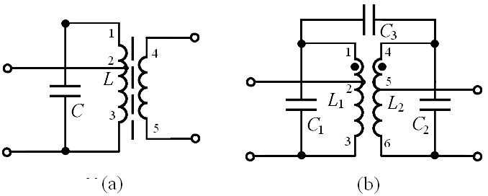
2. 高频基础电路
2.5.3 LC滤波器
电感L和电容C 组成的LC 串联谐振回路与并联谐振回路是电路中常用的选频回路（或称滤波器)。
LC并联谐振回路是最基本的带通滤波器。图(a)是单调谐回路組成带通滤波, 而图(b) 是双调谐回路组成带通滤波, 其中电容C3用于调两个谐振回路的耦合强弱。

Slide 74
2. 高频基础电路
LC集中选择性滤波器：
LC集中选择性滤波器可分为低通、高通、带通和带阻等形式。带通滤波器在某一指定的频率范围f1~f2之中，信号能够通过，而在此范围之外，信号不能通过。

Slide 75
2. 高频基础电路
2.5.4 晶体滤波器与陶瓷滤波器
晶体谐振器等效电路的阻抗表示为：
忽略R_{q}后，上式可简化为：
其中
由上式可见，
当ω=ω_{q}时，Z₀=0， 等效短路(L_{q}和C_{q}串联谐振)；
当ω=ω_{p}时，Z₀=∞， 等效开路(回路并联谐振)。
当ω>ω_{p}，ω<ω_{q}时， Z₀为容性；
当ω_{q}<ω<ω_{p} 时， Z₀为感性，对应电抗曲线如右上图。
频率fq称为谐振器的串联谐振频率,频率fp称为谐振器的并联谐振频率,它们的比值fp/fq随比值Cq/C0而异。这个特性可以用来调节晶体滤波器的通频带。

Slide 76
目录
1 通信电子线路概论
2 高频基础电路
3 高频小信号放大器
4 谐振功率放大器
5 正弦波振荡器
6 振幅调制与解调
7 角度调制与解调

Slide 77

3. 高频小信号放大器
高频小信号放大器的功能
实现对微弱的高频信号进行不失真的放大
高频：指被放大信号的频率在几百KHz～几百MHz;频谱宽度在几kHz到几十MHz的范围内)；
小信号：指放大器输入信号小，有源器件工作在线性
范围内(甲类放大器)，分析电路时可采用有源四端网络分析法分析；
高频小信号放大器功能的表示形式:
输入信号频谱与输出信号频谱相同

Slide 78
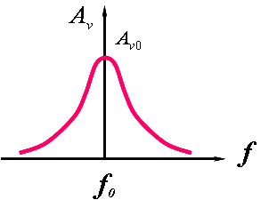
3. 高频小信号放大器
高频小信号放大器的主要技术指标
1）电压增益与功率增益
电压增益
功率增益
2）通频带
定义：放大器的电压增益下降到最大值的
倍时所对应的频带宽度。常用 2△f_{0.7}(或BW_{0.7})表示，也称为3分贝带宽。
为什么要求通频带？
放大器所放大的一般都是已调制的信号，已调制的信号都包含一定谱宽度，所以放大器必须有一定的通频带，让必要的信号频谱分量通过放大器。与谐振回路相同，放大器的通频带决定于回路的形式和回路的等效品质因数Q_{L}。此外，放大器的总通频带，随着级数的增加而变。并且通频带愈宽，放大器增益愈小。

Slide 79
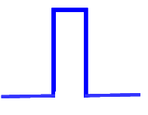
3. 高频小信号放大器
3）选择性：
表示选取有用信号，抑制无用信号的能力称为放大器的选择性。选择性常采用矩形系数和抑制比来表示。
1.0
理想
0.707
2△f_{0.7}
实际
0.1
f
矩形系数：
2△f_{0.1}
f₀
表征放大器选择性好坏的一个参量，用来表示实际曲线形状接近理想矩形的程度
时所对应的频带宽度
，选择性越好。

Slide 80
3. 高频小信号放大器
4）工作稳定性：
指放大器的工作状态、晶体管参数、电路元件参数等变化时，放大器主要性能指标的稳定程度。
一般的不稳定现象是：增益变化、中心频率偏移、通频带变窄、谐振曲线变形等，不稳定的极端情况是放大器发生自激，放大器不能正常工作。
5）噪声系数：
指输入端的信噪比与输出端的信噪比的比值
希望放大器本身产生的噪声越小越好，要求噪声系数接近1。
高频小信号放大器的质量指标相互之间即有联系又有矛盾。
● 增益和稳定性是一对矛盾，
● 通频带和选择性是一对矛盾。
故应根据需要决定主次，进行分析和讨论。

Slide 81
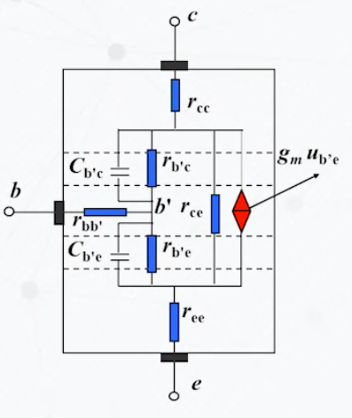
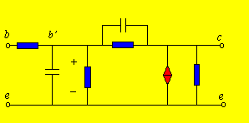
3. 高频小信号放大器
一、晶体管高频小信号等效电路
1. 混合π型等效电路
是基极体电阻
是发射结电阻
C_{b'c}
r_{bb'}
r_{b'c}
C_{b'e}
u_{b'e}
r_{b'e}
r_{ce}
g_{m} u_{b’e}
混π参数在一定频率范围内与频率无关,只与工作点有关,因此可用于宽带分析.

Slide 82
3. 高频小信号放大器
混合π等效电路的简化
混合π等效电路中，电容，电阻并联，在一定的频率下：
rb′c与Cb′c引起的容抗相比rb′c可视为开路。
rb′e与Cb′e引起的容抗相比，rb′e可以忽略（视为开路）
rce与回路负载比较，可视为开路。
对工作频率较高时的简化后的等效电路如图：

Slide 83
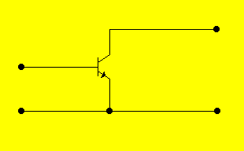
3. 高频小信号放大器
2. Y参数等效电路
—输入导纳
c
—反向传输导纳
b
—正向传输导纳
e
—输出导纳
Y参数不仅与工作点有关,而且与频率有关,因此只适用于窄带分析

Slide 84
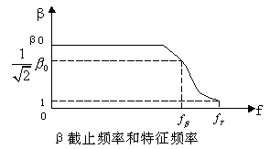
3. 高频小信号放大器
晶体管的高频参数
截止频率fβ
由于β₀比1大的多,在频率为fβ时,|β|虽然下降到原来的0.707。但是仍然比1大的多,因此晶体管还能起到放大的作用。

Slide 85

3. 高频小信号放大器
特征频率f_{T}
当频率增高，使|β|下降到1时的频率。
电流放大系数β与f 的关系：
故可以粗略计算在某工作频率下的电流放大系数。

Slide 86
3. 高频小信号放大器
最高振荡频率f_{max}
晶体管的功率增益 时的工作频率
可以证明:
f_{max}表示晶体管所能够适应的最高极限频率。在此工作频率时晶体管已经不能得到功率放大，当f>f_{max}时,无论使用什么方法都不能使晶体管产生振荡。

Slide 87
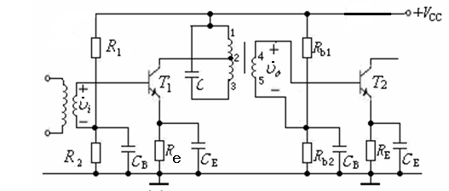
3. 高频小信号放大器
二、单调谐回路谐振放大器
1. 放大器的电路组成
(1) 电路的直流偏置是由 、 、 来实现。
用以保证放大器工作在A类状态。
(2) 为高频旁路电容。用以短路高频交流信号。
(3) 选频回路LC作为放大器负载，完成调谐及与下级匹配的任务。
(4) 为了实现晶体管输出阻抗与负载之间的阻抗匹配，减少晶体管输出阻抗与负载对回路的影响，晶体管的输出及下一级放大器均通过阻抗变换电路接入。

Slide 88
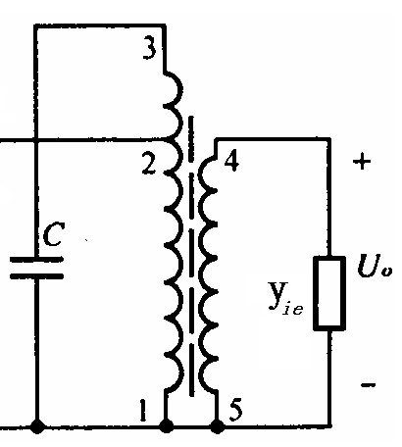
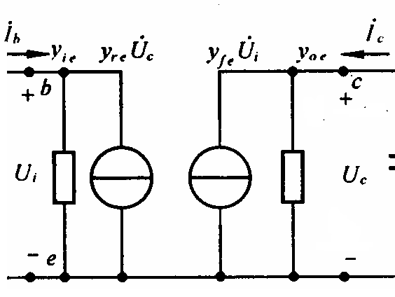
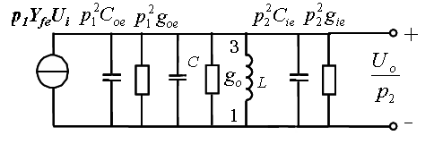
3. 高频小信号放大器
有用部分
集电极的接入系数
p₂
p₁
负载的接入系数
假设晶体管的y_{re}=0，
将所有参数折合到LC回路两端，
为回路本身的损耗
简化的高频等效电路

Slide 89




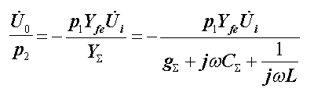


3. 高频小信号放大器
3. 放大器的技术指标
① 电压增益
谐振时电压增益：
当放大器谐振时：
即谐振频率：
相角：
回路有载品质因数：
增益幅值：

Slide 90
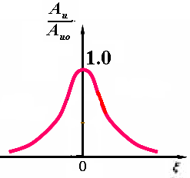
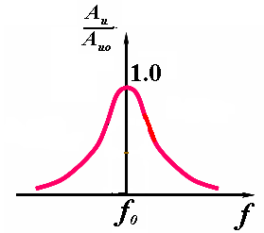


3. 高频小信号放大器
② 谐振曲线
－广义失谐因子
③ 放大器的通频带
0.707
2△f_{0.7}
④ 放大器的矩形系数
2△f_{0.1}
0.1
f₁
f₂

Slide 91
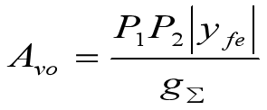
3. 高频小信号放大器
3-1 设工作频率f =30MHz，晶体管的正向传输导纳 | y _{fe} | =58.3ms， g_{ie}=1.2ms,C_{ie}=12PF, g_{oe}=400 μ s, C_{oe}=9.5pF，回路电感L=1.4 μH，接入系数P₁=1，P₂=0.3空载品质因数Q₀=100（假设y_{re}=0）
求：1.单级放大器谐振时的电压增益
2.通频带2Δ f _{0.7}，
3.谐振时回路外接电容C
4.若R4=10 kΩ，试计算并比较在回路 中并上R4前后的通频带和增益。
分析：根据电压增益表达： ，
应先求出总电导 g_{Σ} ;

Slide 92
3. 高频小信号放大器
解：因为回路谐振电阻R_{P}=Q_{P}ω₀L=100×6.28×30×10⁶×1.4×10⁻⁶≈26kΩ
因此回路总电导 gΣ=Gp +
若下级采用相同晶体管时，
即g_{ie1}=g_{ie2}=1.2ms 则
=0.0384×10⁻³+0.4×10⁻³+(0.3)²×1.2×10⁻³=0.55×10⁻³S
① 电压增益为
② 回路总电容为
故外加电容C应为
③通频带为

Slide 93
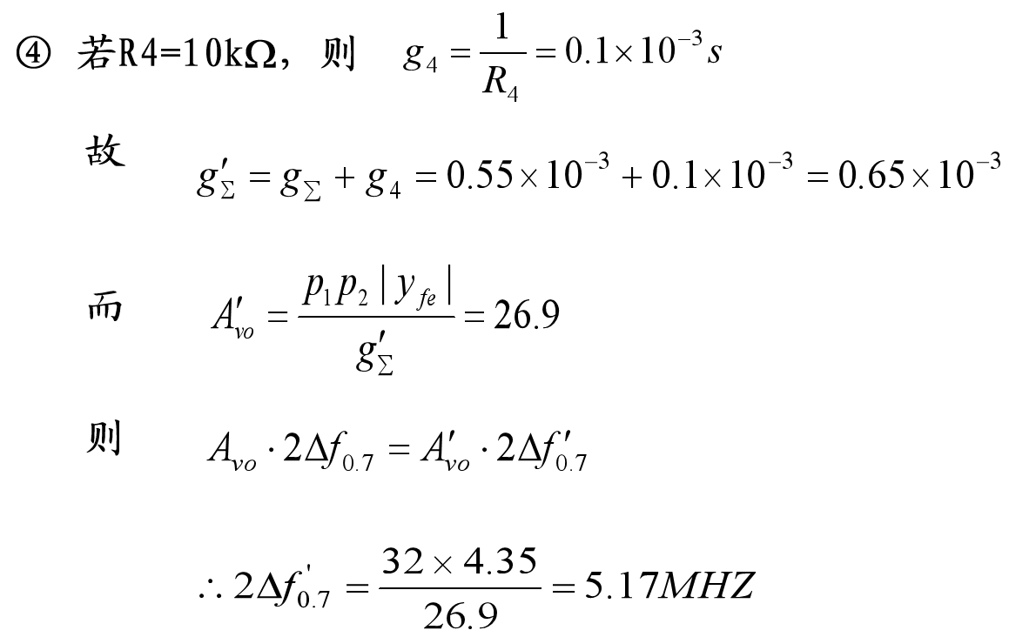
3. 高频小信号放大器
因此并上电阻R4后增益降低，带宽加宽。

Slide 94


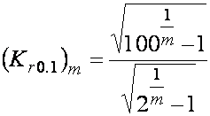
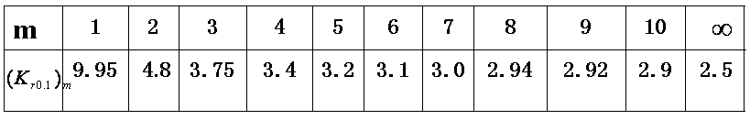
3. 高频小信号放大器
设放大器有m级，每级都是单调回路，且谐振频率相同为 （每级的 )
1）总电压增益
2）谐振曲线
级数越多，谐振曲线越尖锐
3）总通频带
级联的放大器级数m越多，总增益越大,但总通频带越窄。
4）总矩形系数
级联的放大器级数越多，
虽有所改善，但效果不大。

Slide 95
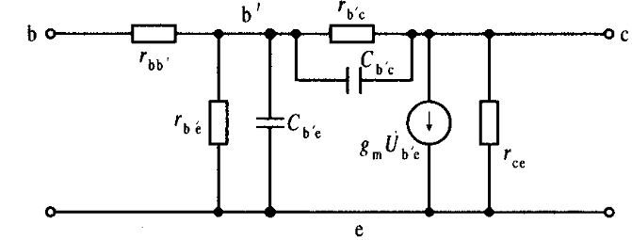
3. 高频小信号放大器
一、谐振放大器不稳定的原因
原因：
即Π等效电路中存在 。
低频时可忽略，高频时不可忽略。它使输出信号反馈到输入端，一定条件下导致自激，放大器将不稳定。

Slide 96
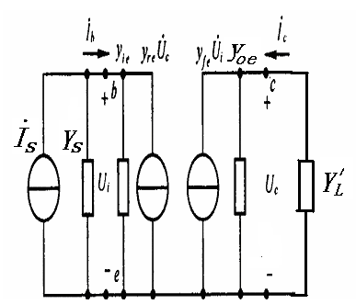




3. 高频小信号放大器
放大器的稳定系数及稳定增益
+
1、放大器的稳定系数
稳定系数
-
S=1 为维持自激振荡的条件，放大器不稳定；
S<1,一定要产生自激；
S>>1，放大器稳定，一般S>>5就可认为是稳定的。

Slide 97
3. 高频小信号放大器
稳定增益是指不加任何稳定措施，保持放大器稳定工作所允许的最大电压增益。
当S = 5时，
稳定电压增益
(Avo)s是保持放大器稳定工作所允许的电压增益，为保证放大器稳定工作，Avo不允许超过(Avo)s。

Slide 98
3. 高频小信号放大器
克服自激的方法
由于yre的存在，晶体管是一个双向的器件，增强放大器的稳定性可以考虑晶体管的单向化。
单向化的方法有：
⑴中和法消除yre的反馈
中和法:外加一个电容抵消正反馈电容的作用.
⑵失配法使GL或gs的数值增大，因而使输入或输出回路与晶体管失去匹配。
失配法：信号源内阻不与晶体管输入阻抗匹配；
晶体管输出端负载不与晶体管的输出阻抗匹配。
即以牺牲电压增益来换取放大器的稳定性

Slide 99

3. 高频小信号放大器
1、中和法：
在放大器线路中插入一个外加的反馈电路，使它的作用
恰好和晶体管的内反馈互相抵消。
具体线路：
电桥平衡时，CD两端的回路电压 不会反映到AB两端,
即对应两边阻抗之比相等。

Slide 100
3. 高频小信号放大器
增大负载导纳Y_{L}，使回路总导纳增大，导致输出回路严重失配，输出电压减小，从而减小内反馈。
2. 失配法
失配法的实质：是降低放大器的电压增益，以满足稳定的要求。在实际应用中，较多的是采用共射—共基级联放大器，其等效电路如图所示。
T₂
T₁
+
–
T₂（共基）：输入阻抗小（输入导纳大）→
+
–
C
L
T₁的负载导纳大
→
从而使共发晶体管内部反馈减弱，稳定性大大提高
共发－共基组合电路调谐放大器

Slide 101
3. 高频小信号放大器
3. 中和法与失配法比较
中和法：
优点：简单，增益高
缺点：① 只能在一个频率上完全中和，不适合宽带
② 因为晶体管离散性大，实际调整麻烦，不适于批量生产。
③ 采用中和对放大器由于温度等原因引起各种参数变化没有改善效果。
失配法：
优点：① 性能稳定，能改善各种参数变化的影响；
② 频带宽，适合宽带放大，适于波段工作；
③ 生产过程中无需调整，适于大量生产。
缺点：增益低。

Slide 102
3. 高频小信号放大器
1、 一单调谐回路放大器如图，
已知：N₁₂=5匝，N₂₃=5匝，N₄₅=5匝，晶体管的 =40mS，回路通频带为12kHz，
画出高频交流等效电路，并计算A_{v0}；（不并联R₄）
2) 若并联R₄，求A_{vo}， 并说明R₄的作用；
3) 不采用R₄，若采用中和法使其稳定工作，问中和电容应如何接入？

Slide 103
3. 高频小信号放大器
（1)计算A_{v0}
N₁₂=5匝，N₂₃=5匝，N₄₅=5匝
g
=
1
/
4
´
10
-
3
S
,
R
=
12
k
W
S
4
接入系数
(2) 并联R₄，则
并联R₄后，使损耗增大， 值降低，通频带加宽，放大器增益降低，但可使放大器工作稳定性提高。

Slide 104
3. 高频小信号放大器
(3) 假设中和电容为C_{N}，应如图所示接入电路。

Slide 105
3. 高频小信号放大器
2、某单调谐放大器交流等效电路如图所示，工作频率为2MHz，回路电感L=200μH，晶体管的正向传输导纳 ，反向传输导纳 取稳定系数 S=5，接入系数 ，
求：1）A点的谐振电压放大倍数
2）B点的谐振电压放大倍数
3）回路的有载Q_{L}=？
4）回路的通频带 =？

Slide 106
3. 高频小信号放大器
因为式 即是指A点稳定的谐振增益，而反向传输导纳 所以
2) B点稳定的谐振电压增益应将A点增益折合到回路端点，再折合到B点，
3) 回路的有载 此时的 应由稳定电压增益求得即
4) 回路的通频带

Slide 107
目录
1 通信电子线路概论
2 高频基础电路
3 高频小信号放大器
4 谐振功率放大器
5 正弦波振荡器
6 振幅调制与解调
7 角度调制与解调

Slide 108
4. 谐振功率放大器
谐振功率放大器与小信号谐振放大器的异同之处
相同之处：它们放大的信号均为高频信号，而且放大器的负
载均为谐振回路。
不同之处： ● 激励信号幅度大小不同；
● 放大器工作点不同；
● 晶体管动态范围不同。
小信号谐振放大器
波形图
谐振功率放大器
波形图

Slide 109

4. 谐振功率放大器
工作状态：
功率放大器一般分为甲类、乙类、甲乙类、丙类等工作方式，为了进一步提高工作效率还提出了丁类与戊类放大器。
(a)甲类 class-A amplifier
(b)乙类 class-B amplifier
(c)甲乙类 class-AB amplifier
(d)丙类 class-C amplifier

Slide 110
4. 谐振功率放大器
谐振功率放大器通常工作于丙类工作状态，属于非线性电路

Slide 111
4. 谐振功率放大器
1、原理电路
(1)晶体管的作用是在将供电电源的直流能量转变为交流能量的过程中起开关控制作用。
(2)谐振回路LC是晶体管的负载
(3)电路工作在丙类工作状态
谐振功率放大器的基本电路
外部电路关系式：
晶体管的内部特性：

Slide 112
4. 谐振功率放大器
根据晶体管的转移特性曲线可得：
故得：
必须强调指出：
集电极电流i_{c}虽然是脉冲状，但由于谐振回路的这种滤波作用，仍然能得到正弦波形的输出。
谐振功率放大器转移特性曲线

Slide 113
4. 谐振功率放大器
功率放大器的作用原理是利用输入到基极的信号来控制集电极的直流电源所供给的直流功率，使之转变为交流信号功率输出去。
有一部分功率以热能的形式消耗在集电极上，成为集电极耗散功率。为了表示晶体管放大器的转换能力引入集电极效率ηc
P₌=直流电源供给的直流功率；
P_{o}=交流输出信号功率；
P_{c}=集电极耗散功率；
根据能量守衡定理：
故集电极效率：
1) 设法尽量降低集电极耗散功率P_{c}，则集电极效率η_{c}自然会提高。这样，在给定P=时，晶体管的交流输出功率P_{o}就会增大；
2）由式 可知，如果维持晶体管的集电极耗散功率P_{c}不超过规定值，那么提高集电极效率η_{c}，将使交流输出功率P_{o}大为增加。谐振功率放大器就是从这方面入手，来提高输出功率与效率的。

Slide 114
4. 谐振功率放大器
谐振功率放大器的功率关系和效率表达式
谐振功率放大器工作在丙类工作状态时θ_{c}＜90°，集电极余弦电流脉冲可分解为傅里叶级数：
直流功率：
输出交流功率：
V_{cm ---} 回路两端的基频电压
I_{cm1 ----}基频电流
R_{p -----}回路的谐振阻抗
放大器的集电极效率：
集电极电压利用系数:
波形系数:
为通角θ_{c}的函数；θ_{c}越小g₁(θ_{c})越大

Slide 115

4. 谐振功率放大器
一、晶体管特性曲线的理想化及其解析式
1. 转移特性曲线（正向传输特性曲线)
－ 集电极电压恒定时，集电极电流与基极电压的关系曲线
实际
理想
－称为跨导

Slide 116

4. 谐振功率放大器
2.输出特性曲线－是以基极电压（或基极电流）为参量的集电极电流与集电极电压的关系曲线。
临界饱和线
临界线方程：
饱和区
放大区
为临界线的斜率

Slide 117

4. 谐振功率放大器
二、 集电极余弦电流脉冲的分解
当ω t = θ_{c} 时，i_{C}=0，则
当ω t = 0 时，i_{C}=I_{CM} ，则

Slide 118
4. 谐振功率放大器
利用傅里叶级数，可将i_{C}的脉冲序列展开为
直流分量分解系数
基波分量分解系数
n次谐波分量分解系数

Slide 119

4. 谐振功率放大器
导通角的选择：
在 条件下，
甲类：
乙类：
丙类：
导通角越小，效率越高，
但导通角不能取得太小，因为
为了兼顾输出功率和效率，通常导通角取60⁰～80⁰，

Slide 120

4. 谐振功率放大器
谐振功率放大器的动态特性与负载特性
1. 什么是静态特性？
没有带负载阻抗的条件下得到的
的关系，是晶体管本身固有的。
2. 什么是动态特性？
是指在电源电压(V_{CC}和V_{BB})、晶体管(g_{c}、U_{BZ})、输入信号U_{bm}和输出电压U_{cm}（或谐振电阻R_{p} ）一定的条件下，集电极电流i_{C} = f (u_{BE}, u_{CE})的关系称为放大器的动态特性。

Slide 121

4. 谐振功率放大器
(一） 截距法
(1)在输出特性的 轴上取截距为
(2)通过B点作斜率为 g_{d}的直线交
线于A点，则BA直线即为
段的动态特性
在u_{CE}轴上找出相应的V_{CC}点，
A点在u_{CE}轴上投影为:
(4)在u_{CE}轴上选取 得C点，BC直线即为
段的动态特性，则AB-BC为总动态特性

Slide 122
4. 谐振功率放大器
(二）虚拟电流法
i_{C}
A
u_{bemax}
•
u_{be4}
g_{d}
u_{be3}
u_{be2}
u_{be1}
•
•
•
0
C
u_{CE}
B
V_{CC}
U₀
u_{CEmin}
(3) 连接AQ交横轴于B点（管子导通点）
U_{cm}
(4) 在U_{CE}轴上选取 得C点，
则AB-BC为总动态特性

Slide 123

4. 谐振功率放大器
5．高功放的三种工作状态
欠压状态：
A点在 线上，但是在放大区，输出电压幅度较小，i_{C}为尖顶脉冲。
临界状态：
A点在 线和临界饱和线的交点上，输出电压幅度较大，i_{C}为尖顶脉冲。
过压状态：
A点在 的延长线上（实际上是不存在），进入晶体管饱和区，输出电压幅度大，i_{C}为凹顶脉冲

Slide 124

4. 谐振功率放大器
Q
η_{c}
临界状态: 输出功率最大,效率也较高，是功率放大器的最佳工作状态 ，一般用于发射机的输出级。
P₌
P_{o}
欠压状态：输出功率和效率都较低，P_{c}较
大，R_{p}＝0，P_{c}最大，可能烧坏管子，应避
免。但输出电流几乎不随R_{p}变化，放大器
可视为恒流源。
P_{c}
欠压
临界
过压
R_{p}
过压状态：在弱过压区效率最高，而输出功率下降不多，且R_{p}变化时，输出电压相对较平稳，常用于发射机的中间级。

Slide 125
4. 谐振功率放大器
1.改变 Rp 对工作状态的影响
改变Rp，但Vb、VCC、VBB不变 当负载电阻Rp由小至大变化，放大器的工作状态由欠压经临界转入过压。在临界状态时输出功率最大。
0
临
R
0
欠压
临
过压
R
欠压
过压
p
界
p
界

Slide 126

4. 谐振功率放大器
2.改变Ｖ_{CC}对工作状态的影响
i_{C}
i_{C}
v_{bemax}
•
•
•
•
•
V_{CC}
V_{CC}
V_{CC}
v_{ce}
•Q
•Q
•Q
集电极调幅作用是通过改变V_{CC}来改变Ｉ_{cm1}与Ｐ_{o}才能实现的，因此，必须工作于过压区。

Slide 127
4. 谐振功率放大器
3.改变Ｖ_{bm}对工作状态的影响
v_{bemax4}
i_{C}
i_{C}
v_{bemax3}
•
v_{bemax1}
0
临
V
•
•
欠压
过压
bm
v_{bemax2}
界
•
•
•
V_{CC}
v_{ce}
•Q
0
欠压
临
过压
V
界
bm

Slide 128

4. 谐振功率放大器
4.改变Ｖ_{BB}对工作状态的影响
V_{BB}绝对值的增加等效于减少 V_{bm}，两者都会使v_{bemax}产生相同的变化
基极调幅作用是通过改变Ｖ_{BB}来改变Ｉ_{cm1}与Ｐ_{o}才能实现的，因此，必须工作于欠压区。

Slide 129
4. 谐振功率放大器
某谐振功率放大器的转移特性如图所示。已知该放大器采用晶体管的参数为：f_{T}≥150MHz，功率增益A_{p}≥13dB，管子允许通过的最大电流I_{cM}=3A，最大集电极功耗为P_{c max}=5W。管子的V_{BZ}=0.6V，放大器的负偏置⏐V_{BB}⏐=1.4V，θ_{c}=70°，V_{CC}=24V，ξ= 0.9，试计算放大器的各参数。

Slide 130
4. 谐振功率放大器
1) 根据图可求得转移特性的斜率gc
_{θc=70°，cos70°=0.342，}
2) 根据
求得V_{b}
3) 根据i_{c max=}g_{c}V_{b}(1–cosθc)求得i_{c max、}I_{c1、}I_{c0}
Ic1=ic max⋅α1(70°)=2×0.436=0.872A
Ic0=i c max⋅α0(70°)=2×0.253=0.506A

Slide 131
4. 谐振功率放大器
（4）求交流电压振幅： Vcm=VCCξ=24×0.9=21.6V
对应功率、效率: P==VCC⋅IC0=24×0.506=12W
P_{c} =P₌-P_{o} = 2.6W<Pcmax (Pcmax=5W 安全工作)
（5）激励功率 因为A_{p}=13dB，即
则

Slide 132
4. 谐振功率放大器
欲使高频功率放大器正常工作于丙类某一最佳状态，与小信号谐振放大器同样，必须有正确的直流通路和交流通路。除此之外，还要尽量减少功率传输中的损耗。这就涉及其馈电线路的实现问题。
4.4.1 直流馈电电路
集电极馈电电路
基极馈电电路
4.4.2 输出回路和级间耦合回路
级间耦合网络
输出匹配网络

Slide 133
4. 谐振功率放大器
1. 集电极馈电电路
根据直流电源连接方式的不同，集电极馈电电路又分为串联馈电和并联馈电两种。

Slide 134
4. 谐振功率放大器
(1)串馈电路指直流电源V_{CC}、负载回路(匹配网络)、功率管三者首尾相接的一种直流馈电电路。
C₁、L_{C}为低通滤波电路，A点为高频地电位，既阻止电源V_{CC}中的高频成分影响放大器的工作，又避免高频信号在LC负载回路以外不必要的损耗。
C₁、L_{C}的选取原则为：
ωL_{C} ＞ 10 ×回路阻抗
1 / ωc₁ ＜ 1/10×回路阻抗

Slide 135
4. 谐振功率放大器
(2)并馈电路指直流电源V_{CC}、负载回路(匹配网络)、功率管三者为并联连接的一种馈电电路。如图L_{C}为高频扼流圈，C₁为高频旁路电容，C₂为隔直流通高频电容，L_{C}、C₁、C₂的选取原则与串馈电路基本相同。
C₁、L_{C}的选取原则为：
ωL_{C} ＞ 10 ×回路阻抗
1 / ωc₁ ＜ 1/10×回路阻抗

Slide 136
4. 谐振功率放大器
串并馈直流供电路的优缺点
优点：在并馈电路中，信号回路两端均处于直流地电位，即零电位。对高频而言，回路的一端又直接接地，因此回路安装比较方便，调谐电容C上无高压，安全可靠；
缺点:在并馈电路中，LC处于高频高电位上，它对地的分布电容较大，将会直接影响回路谐振频率的稳定性；
串联电路的特点正好与并馈电路相反。
无论是串馈还是并馈都必须满足外部电路方程：
输出回路满足：v_{cE}= V_{CC}–V_{cm}cosωt

Slide 137

4. 谐振功率放大器
2. 基极馈电电路
基极馈电电路也分串馈和并馈两种。
输入回路满足 ：
v_{BE}= –V_{BB}+V_{bm}cosωt
串联馈电如图（a）所示
并联馈电如图（b）所示

Slide 138
4. 谐振功率放大器
2. 输出匹配网络
输出匹配网络常常是指设备中末级功放与天线或其他负载间的网络，这种匹配网络有L型、π型、T型网络及由它们组成的多级网络，也有用双调谐耦合回路的。
输出匹配网络的主要功能与要求是
匹配、滤波、隔离。
高频调谐功率放大器的阻抗匹配：
在给定的电路条件下，改变负载回路的可调元件，将负载阻抗Z_{L}转换成放大管所要求的最佳负载阻抗R_{p}，使管子送出的功率P₀能尽可能多的馈至负载。
这就叫做达到了匹配状态，或简称匹配。

Slide 139

4. 谐振功率放大器
①使负载阻抗与放大器所需要的最佳阻抗相匹配，以保证放大器传输到负载的功率最大，即它起着匹配网络的作用。
②抑制工作频率范围以外的不需要频率，即它应有良好的滤波作用。
③有效地传送功率到负载，但同时又应尽可能地使这几个电子器件彼此隔离，互不影响。
放大器与负载之间用四端网络耦合

Slide 140
4. 谐振功率放大器
1) π形匹配网络
下图是两种π形网络是其中的形式之一(也可以用T型网络)。图中R₂代表终端(负载)电阻，R₁代表由R₂折合到左端的等效电阻，故接线用虚线表示。

Slide 141
4. 谐振功率放大器
下图是两种π形网络其中的形式之一(也可以用T型网络)。图中R₂代表终端(负载)电阻，R₁代表由R₂折合到左端的等效电阻，故接线用虚线表示。

Slide 142
4. 谐振功率放大器
２)复合输出回路
最常见的输出回路是复合输出回路，如图所示。
这种电路是将天线(负载)回路通过互感或其他形式与集电
极调谐回路相耦合。
图中，介于电子器件与天线回路之间的L₁C₁回路就叫做中介回路
R_{A}C_{A}分别代表天线的辐射电阻与等效电容；
L_{n}、c_{n}为天线回路的调谐元件，它们的作用是使天线回路处于串联谐振状态，以获得最大的天线回路电流i_{A}，亦即使天线辐射功率达到最大。
M
复合输出回路(为了简化电路，省略了
直流电源及辅助元件L′、C′、C″等)

Slide 143
4. 谐振功率放大器
可以看到：从晶体管集电极向右方看去，等效为一个并联谐振回路，如图所示。
由耦合电路的理论可知，当天线回路调
谐到串联谐振状态时，它反映到L₁C₁中
介回路的等效电阻为
M
因而等效回路的谐振阻抗为
等效电路
改变M就可以在不影响回路调谐的情况下，调整中介回路的等效阻抗，以达到阻抗匹配的目的。
耦合越紧，即互感M越大，则反映等效电阻越大，回路的等效阻抗也就下降越多。

Slide 144
4. 谐振功率放大器
为了使器件的输出功率绝大部分能送到负载R_{A}上就希望
反射电阻r′>>回路损耗电阻r₁
中介回路效率η_{k} ：
衡量回路传输能力优劣的标准，通常以输出至负载的有效功率与输入到回路的总交流功率之比来代表。这比值叫做中介回路的传输效率。

Slide 145
4. 谐振功率放大器
故有:
从回路传输效率高的观点来看，应使Q_{L}尽可能地小。但从要求回路滤波作用良好来考虑，则Q_{L}值又应该足够大。从兼顾这两方面出发，Q_{L}值一般不应小于10。在功率很大的放大器中，Q_{L}也有低到10以下的。

Slide 146
4. 谐振功率放大器
M变化对工作状态的影响
M大
M小
负载特性曲线
M大
M小

Slide 147
4. 谐振功率放大器
反射电阻
复合输出回路
初级回路Q值
次级回路Q值
临界耦合系数
M
因此中介回路效率可用耦合系数表示:

Slide 148
4. 谐振功率放大器
天线功率PA ：
在考虑天线回路后，中介回路的谐振电阻为
中介回路效率
P_{A}在微欠压时获得最大输出功率
对工作状态的影响

Slide 149
4. 谐振功率放大器
谐振功率放大器总效率
PA--天线功率
Po—集电极输出功率
P=--电源供给功率
η_{k} --中介回路效率
ηc --集电极效率

Slide 150

4. 谐振功率放大器
例4-4 某功率放大器如图所示，设中介回路与负载回路均以调谐好，放大器处于临界工作状态。
1.当
﹑
﹑
不变时，
增大时放大器的工作状态如何变化？为什么？
2. 在增大
后，为了维护放大器仍工作于临界状态
（此时
﹑
仍不变），
应如何变化？为什么？
3.若电路均已调谐好，工作在临界工作状态，已知晶体管的转移特性的斜率
，
，
，
，
，电压利用系数
，中介回路
，
，求出集电极输出功率
与天线功率
。

Slide 151
4. 谐振功率放大器
1.当
﹑
﹑
不变时，
增大时放大器的工作状态如何变化？为什么？
解 : 根据复合输出回路中等效负载电阻与 的关系式
可知当
增大时反射电阻
减小，
根据负载特性可知当
增大，中介回路的等效负载电阻
减小时其工作状态由临界进入欠压工作状态。

Slide 152
4. 谐振功率放大器
2. 在增大
后，为了维护放大器仍工作于临界状态
（此时
﹑
仍不变），
应如何变化？为什么？
解 :
当增大
后，为了维持放大器仍工作于临界状态，同时
﹑
又不能变，此时只能增加
。因为当
增大时输入到管子的电压
也增加，当
增加时功效管的工作状态由欠压进入临界。

Slide 153
4. 谐振功率放大器
3.若电路均已调谐好，工作在临界工作状态，已知晶体管的转移特性的斜率
，
，
，
，
，电压利用系数
，中介回路
，
，求出集电极输出功率
与天线功率
。
已知
，所以
①
根据转移特性，有
②
联立解式①、②可知
故
天线功率

Slide 154
4. 谐振功率放大器
丙类倍频器
4.6.1 原理框图
某系统发射信号频率为49MHz，该频率由16.333MHz三倍频而来。16.333MHz振荡器输出接激励级，若将输出负载回路调谐在三次谐波频率上即可得到49MHz的发射频率。其如图所示。

Slide 155
4. 谐振功率放大器
4.6.2 晶体管丙类倍频电路与工作原理
晶体管倍频器与谐振功放的线路基本相同，唯一不同之处是它的集电极回路对输入信号的某次谐波频率nf调谐。
丙类倍频器的基本电路
Rb_自偏电阻，也可用高频扼流圈代之，C2是高频旁路电容 , L、C是调谐回路，调谐在输入信号的某次谐波频率上。

Slide 156
4. 谐振功率放大器

Slide 157
4. 谐振功率放大器
i_{c}
i_{C}
-
v_{c2}
₊
i_{C1}
i_{C1}
i_{C1}
i_{C2}
i_{C1}
i_{C2}
i_{C2}
i_{C2}
i_{c}频谱
I_{C1}
I_{C2}
LC谐振特性
I_{CO}
I_{C3}
I_{C4}
0

Slide 158
目录
1 通信电子线路概论
2 高频基础电路
3 高频小信号放大器
4 谐振功率放大器
5 正弦波振荡器
6 振幅调制与解调
7 角度调制与解调

Slide 159
5. 正弦波振荡器
一、振荡器的功能
在无输入信号情况下，将电源的直流能量转换成具有一定频率、一定波形和一定振幅的交流信号能量输出。
二、振荡器与放大器的区别
相同点：
直流能量 交流能量
不同点：
放大器：需外加的激励信号
振荡器：不需外加激励信号
LC振荡器
三、 振荡器的分类
反馈型振荡器
晶体振荡器
RC振荡器
正弦波
（正反馈原理）
振荡器
负阻型振荡器
负阻器件+振荡回路
非正弦波：
产生三角波、锯齿波、矩形波等

Slide 160
5. 正弦波振荡器
一、 反馈型正弦波振荡器的组成
放大器
定义：从放大器的输出信号中取出一部分反馈到输入端作为输入信号，无需外部提供激励信号，能产生等幅正弦波输出称为反馈型振荡器。
（选频网络）
正反馈
网络
放大器──是对反馈信号进行放大；
正反馈网络──是将输出回路中的能量取出一部分加到放大器的输入端；
组成
选频网络── 是获得单一确定的振荡频率；
内稳幅
利用放大器
件的非线性
稳幅环节──使振荡的输出稳定。
外稳幅

Slide 161

5. 正弦波振荡器
二、振荡的建立与起振条件
放大器的电压增益：
反馈系数：
环路增益
这时调谐放大器与反馈网络就构成了自激振荡器。

Slide 162


5. 正弦波振荡器
三、 振荡的平衡条件
电路的偏置电压为：
刚起振时，起始偏压为正偏置

Slide 163


5. 正弦波振荡器

Slide 164
5. 正弦波振荡器
放大器进入平衡的原因：
（1）放大器固有的非线性特性
（2）自给偏压效应
从起振到平衡，放大器工作状态的变化:
→
→
→
甲类
甲乙类
乙类
丙类
平衡条件：
振幅平衡条件
等幅振荡
n=0,1,2…
相位平衡条件

Slide 165
5. 正弦波振荡器
平衡条件的另一种表示形式：
晶体管
LC选频网络
反馈网络
振幅平衡条件:
相位平衡条件:

Slide 166

5. 正弦波振荡器
振荡器平衡状态的稳定条件
1) 稳定平衡与不稳定平衡
2) 振荡器的稳定平衡
因某一外因的变化，振荡的原平衡条件遭到破坏，振荡器能在新的条件下建立新的平衡，当外因去掉后，电路能自动返回原平衡状态。满足这样条件的平衡称为稳定平衡。
3） 振幅平衡的稳定条件
Q点稳定：
外因变化
F
AF >1
1/F
（增幅振荡）
输出增大
Q1点达到新的平衡
1/F
AF <1
外因消失
F
振幅的稳定条件：
（减幅振荡）
输出减小
回到原平衡状态Q点

Slide 167

5. 正弦波振荡器
4） 相位平衡的稳定条件
（频率的稳定条件）
频率与相位的关系：
相位平衡的稳定条件：
∂
(
ϕ
+
ϕ
+
ϕ
)
∂
ϕ
即要求选频网络的相频特性曲线在工作频率附近应具有负斜率。
∴
Y
Z
F
≅
Z
<
0
∂
ω
∂
ω

Slide 168
5. 正弦波振荡器
1) 正弦振荡器工作条件包括
起振条件：
保证振荡器从无到有建立起振荡
平衡条件：
保证振荡器进入平衡状态，产生持续的等幅振荡
稳定条件：
保证平衡状态不因外界不稳定因素影响而受到破坏
振幅稳定条件
相位稳定条件
2) 振荡器的静态工作点应设计在软激励状态
3) 从振荡到平衡是由晶体管非线性与自给反偏压共同作用的结果，称为内稳幅；需要外加稳幅电路的称为外稳幅
4) 判断能否产生正弦振荡的方法
a) 是否可能振荡——首先看电路供电是否正确；二是看是否满足相位平衡条件（正反馈）
b) 是否起振——看是否满足振幅起振条件
c) 是否产生正弦波——看是否有正弦选频网络

Slide 169
5. 正弦波振荡器
以LC谐振回路作选频网络的反馈振荡器称为LC正弦波振荡器
互感耦合
LC振荡器
电感三点式
电容三点式
一、互感耦合LC振荡器
互感耦合振荡器是依靠线圈之间的互感耦合实现正反馈的，耦合线圈同名端的正确位置的放置，选择合适的耦合量M，使之满足振幅起振条件很重要。
互感耦合振荡器有三种形式：调基电路、调集电路和调射电路，这是根据振荡回路是在集电极电路、基极电路和发射极电路来区分的。
判断相位平衡条件是否满足的方法：通常采用瞬时极性法。

Slide 170

5. 正弦波振荡器
正反馈系数:
振荡频率:
方法：瞬时极性法
1) 判断是否可能振荡的基本准则：是否是正反馈。
2)是否能起振：取决于变压器是否有足够的耦合量M

Slide 171

5. 正弦波振荡器
互感耦合振荡器在调整反馈(改变M)时，基本上不影响振荡频率。但由于分布电容的存在，在频率较高时，难于做出稳定性高的变压器。因此，它们的工作频率不宜过高，一般应用于中、短波波段。

Slide 172



5. 正弦波振荡器
二、电容反馈式振荡器(考毕兹电路)
电容三点式振荡器
1、电路结构
反馈信号取自C₂两端
直流通路
交流等效电路

Slide 173


5. 正弦波振荡器
2、相位平衡条件
用矢量法分析其交流通路是否满足相位平衡条件，即分析电路是否为正反馈。

Slide 174


5. 正弦波振荡器
3、起振条件
分析起振条件时可以利用高频小信号放大器的分析法。
（1） 电压增益

Slide 175

5. 正弦波振荡器
（2）反馈系数（忽略各个g的影响）
（3）起振条件
① 满足起振条件是选取晶体管的
②从输出电导和负载电导的影响看，F越大越容易起振，从输入电导看，F不能太大。因而兼顾二者，F一般选取0.1-0.5。

Slide 176

5. 正弦波振荡器
4、振荡频率
振荡频率一般可以利用相位平衡条件求解。
在忽略 、 、等的影响，可得近似式为
若忽略晶体管输入电容和输出电容的影响

Slide 177


5. 正弦波振荡器
电感反馈式振荡器(哈特莱电路)
1、电路结构
c
2、相位平衡条件
b
L₁
e
C
L₂
电感三点式振荡器
3、起振条件
反馈系数:
若忽略互感M的影响则有：
4、振荡频率

Slide 178


5. 正弦波振荡器
电感三点式与电容三点式的比较
优点：
优点：
(1)高次谐波成分小，输出波形好
频率易调（调C）
(2)振荡频率可以做得很高
缺点：
缺点：
(1)输出波形差
频率不易调（调L，调节范围小）
(2) 振荡频率不能太高

Slide 179

5. 正弦波振荡器
LC三点式振荡器相位平衡条件的判断准则
(1)X_{be}、 X_{ce}应为同性质的电抗元件；
(2) X_{cb} 与X_{ce}、 X_{be}的电抗性质相反。
c
b
结论：射同集（基）反
e
(3) 对于振荡频率，应满足：

Slide 180

5. 正弦波振荡器
例1 判断下图电路能否振荡，能振荡的属于哪种类型振荡器。

Slide 181


5. 正弦波振荡器
分析：

Slide 182

5. 正弦波振荡器

Slide 183

5. 正弦波振荡器
(e)经判断满足相位平衡条件，故可能振荡，为共基调射型互感耦合振荡器。
(f)经判断满足相位平衡条件，故可能振荡，为共射调基型互感耦合振荡器。

Slide 184

5. 正弦波振荡器
例2

Slide 185
5. 正弦波振荡器
例2

Slide 186

5. 正弦波振荡器
例3

Slide 187

5. 正弦波振荡器
ϕ_{z}
90º
0º
L
C
ω₀
ω
-90º

Slide 188
5. 正弦波振荡器
一、频率稳定度的定义
频率稳定度的定义：

Slide 189
5. 正弦波振荡器
具体分析导致频率不稳定的因素：
温度
（1）LC回路参数不稳定
机械振动
温度
（2）晶体管参数不稳定
电源电压
（3）负载变化 —— 影响回路Q值

Slide 190

5. 正弦波振荡器
振荡器的稳频措施
1、减小外界因素变化的影响
2、提高振荡回路的标准性
3、提高回路的品质因数
据LC回路的特性,Q值越大, 相频特性曲线越陡峭,相位越稳定。
4、选用高稳定度的振荡电路
如克拉波振荡电路、西勒振荡电路、石英晶体振荡电路。

Slide 191

5. 正弦波振荡器
一、一般电容三点式振荡电路的稳定性分析
工作状态和外界条件的变化都会改变C_{ie}和C_{oe}的值，从而改变振荡频率f₀，导致f₀不稳定。

Slide 192


5. 正弦波振荡器
二 、串联改进型电容三点式振荡器（克拉泼振荡器CLAPP）
C₃ << C₁ ， C₃ << C₂
优点：频率可调
振荡频率：
CLAPP电路的主要缺点是：频率不能太高

Slide 193


5. 正弦波振荡器
三 、并联改进型电容三点式振荡器（西勒振荡器Seiler）
C₃ << C₁ ， C₃ << C₂
振荡频率：

Slide 194

5. 正弦波振荡器
相对克拉泼振荡器的改进之处：
改进：克拉波电路中是改变C₃来调节频率，而C₃的改变会影响接入系数P， 从而可能导致停振。但西勒电路中，改变C₄来调节频率，而C₄的改变不会影响接入系数P。
故西勒电路的优点：振荡频率可以很高，且在波段内振幅比较稳定，调谐范围比较宽，实际中常用于波段振荡器。

Slide 195

5. 正弦波振荡器
例：
分析：本题是一个西勒电路。
+
-
-
+

Slide 196
5. 正弦波振荡器

Slide 197


5. 正弦波振荡器
以石英谐振器作选频网络的反馈振荡器称为石英晶体振荡器
石英晶体的等效电路
C₀ :静态电容,约2～5PF
L_{q} :动态电感,表征质量 几十mH ～几百H
C_{q} :动态电容,表征弹性
JT
r_{q} :动态电阻,表征摩擦损耗 几～几百欧
符号
等效电路
故晶体 Q值很高，一般为几万至几百万

Slide 198
5. 正弦波振荡器
串联谐振频率:
JT
并联谐振频率：
符号
等效电路

Slide 199
5. 正弦波振荡器
3. 石英晶体的电抗特性
忽略 时，总阻抗为
感性
X
f_{q}
f_{P}
f
容性
容性
X=0
相当于短路
X<0
呈容性
X>0
呈感性
相当于开路

Slide 200

5. 正弦波振荡器
1、并联型晶体振荡器
皮尔斯
密勒

Slide 201


5. 正弦波振荡器
调节C₃可使其工作在标称频率上
负载电容
回路总电容

Slide 202

5. 正弦波振荡器
2、串联型晶体振荡器
JT

Slide 203
5. 正弦波振荡器

Slide 204



5. 正弦波振荡器

Slide 205

5. 正弦波振荡器
二、文氏电桥振荡器
同相放大器＋RC串并联选频网络
2. RC串并联选频网络的选频特性
F
幅频特性
ω_{o}
相频特性
O
ω
O
ω_{o}
ω

Slide 206
5. 正弦波振荡器
2. RC串并联选频网络的选频特性
F
幅频特性
O
ω_{o}
ω
相频特性
当
ω_{o}
O
ω

Slide 207
目录
1 通信电子线路概论
2 高频基础电路
3 高频小信号放大器
4 谐振功率放大器
5 正弦波振荡器
6 振幅调制与解调
7 角度调制与解调

Slide 208

6. 振幅调制与解调
调制
1.定义:将要传送的信息装载到某一高频载频信号上去的过程。

Slide 209
6. 振幅调制与解调
调幅波的性质
1.普通调幅波的数学表示式
首先讨论单音调制的调幅波
载波信号：
调制信号：
调幅信号（已调波）：
调幅信号的振幅与调制信号成线性关系即有：
即：
式中
为比例常数，
m_{a}为调制度，
表示调制深度的量,0<m<1

Slide 210



6. 振幅调制与解调
2.普通调幅波的波形图

Slide 211

6. 振幅调制与解调
3.调幅信号的频谱及带宽
将调幅波的数学表达式展开，可得到
对于单音信号调制已调幅波，从频谱图上可知其占据的频带宽度 B=2Ω 或 B=2F (Ω=2πF)

Slide 212

6. 振幅调制与解调
4.普通调幅波的功率关系
如果将普通调幅波输送功率至电阻R上，则载波与两个边频将分别得出如下的功率：
载波功率:
0
ω
上边频或下边频:
在调幅信号一周期内，AM信号的平均输出功率是
当m_{a}＝1时，P_{oT}＝(2/3)PAM ；
当m_{a}＝0.5时，P_{oT}＝(8/9)PAM ；
载波本身并不包含信号，但它的功率却占整个调幅波功率的绝大部分。

Slide 213
6. 振幅调制与解调
例6-1 已知已调幅信号的频谱图如图所示。
1) 写出已调信号电压的数学表达式：
2) 计算在单位电阻上消耗的边带功率和总功率以及已调波的频带宽度。

Slide 214
6. 振幅调制与解调
例6-1 已知已调幅信号的频谱图如图所示。
1) 写出已调信号电压的数学表达式：
2) 计算在单位电阻上消耗的边带功率和总功率以及已调波的频带宽度。
2) 载波功率
解：1) 根据频谱图知
双边带功率
总功率
已调波的频带宽度
(Hz)
因此VAM(t)= 2(1+0.3cos2π× t)cos2π× t(V)。

Slide 215


6. 振幅调制与解调
抑制载波的双边带调幅波与单边带调幅波
1.抑制载波的双边带调幅波——DSB
为了克服普通调幅波效率低的缺点，提高设备的功率利用率，可以不发送载波，而只发送边带信号。抑制载波的双边带调幅波(DSB AM) 其数学表达式为
其所占据的频带宽度仍为调制信号频谱中最高频率的两倍，即
DSB信号的包络正比于
功率

Slide 216
6. 振幅调制与解调
2.单边带调幅波——SSD
上边频与下边频的频谱分量对称含有相同的信息。也可以只发送单个边带信号，称之为单边带通信(SSB)。
单边带调幅波的波形
其表达式为：
或
其频带宽度为：
单边带调幅波的频谱
下边频

Slide 217

6. 振幅调制与解调
表6-1 三种振幅调制信号

Slide 218

6. 振幅调制与解调

Slide 219

6. 振幅调制与解调

Slide 220
6. 振幅调制与解调
调幅波的共同之处都是在调幅前后产生了新的频率分量，也就是说都需要用非线性器件来完成频率变换。
原理框图如下：
(a) 普通调幅波实现框图
(b) 抑制载波的双边带调幅波
(c) 单边带调幅波实现框图
按调制电路输出功率的高低可分为：
a、高电平调幅电路：一般置于发射机的最后一级，是在功率电平较高的情况下进行调制。
b、低电平调幅电路：一般置于发射机的前级，再由线性功率放大器放大已调幅信号，得到所要求功率的调幅波。

Slide 221
6. 振幅调制与解调
6.3.2 低电平调幅电路
1. 简单的二极管调幅电路
调制信号和载波信号相加后，通过二极管非线性特性的变换，在电流i中产生了各种组合频率分量，将谐振回路调谐于ω0 ，便能取出ω0和(ω0± Ω )的成分，这便是普通调幅波。
二极管调幅电路
2. 开关式调幅
在大信号情况应用时，依靠二极管的导通和截止来实现频率变换，这时二极管就相当于一个开关。
满足 的条件时，二极管的通、断由载波电压决定。

Slide 222
6. 振幅调制与解调
2.平衡调幅器
平衡调制是由两个简单的二极管调幅电路对称连接组成。载波成分由于对称而被抵消，在输出中不再出现，因而平衡调制器是产生DSB和SSB信号的基本电路。
平衡调制器原理图及其等效电路
由电路可知：
输出调幅波有用电流分量
特点：单管调幅器频谱中所含的直流分量、载波分量以及载波的各次谐波分量，在平衡调制器里都被抑制掉了，并且有用信号分量的幅度增加了一倍。

Slide 223
6. 振幅调制与解调
3.环形调制器
在平衡调制器的基础上，再增加两个二极管，使电路中4个二极管首尾相接构成环形，这就是环形调制器。
环形调制器原理图
环型调制器等效电路
环形调制器输出电流的有用分量:
= g_{D}V_{Ω}[cos(ω₀+Ω)t+cos(ω₀–Ω)t]
振幅比平衡调制器提高了一倍，并抑制了低频Ω分量，因而获得了广泛应用。

Slide 224
6. 振幅调制与解调
单边带通信
优点:
1.节约频带；2.节省功率；
3.受传播条件影响小，抗选择性衰落能力强；4.提高了信噪比。
缺点:
单边带通信设备复杂、价格昂贵，收发信机需要很高的频率稳定度及其它技术措施。
5. 产生单边带信号的方法
(1) 滤波法
滤波器法实现单边带调制
DSB信号经过带通滤波器后，滤除了下边带，就得到了SSB信号。由于ω₀>>Ω_{max}，上、下边带之间的距离很近，要想通过一个边带而滤除另一个边带，就对滤波器提出了严格的要求。

Slide 225
6. 振幅调制与解调
(2) 相移法
相移法是利用移相的方法，消去不需要的边带。如图所示
图中两个平衡调幅器的调制信号电压和载波电压都是互相移相90°。
相移法单边带调制器方框图
因此，输出电压为
这种方法原则上能把相距很近的两个边频带分开，而不需要多次重复调制和复杂的滤波器。
但这种方法要求调制信号的移相网络和载波的移相网络在整个频带范围内，都要准确地移相90°。这一点在实际上是很难做到的。

Slide 226
6. 振幅调制与解调
(3) 修正的移相滤波法
这种方法所需要的90°移相网络工作于固定频率ω₁与ω₂，因此制造和维护都比较简单。它特别适用于小型轻便设备，是一种有发展前途的方法。

Slide 227

6. 振幅调制与解调
6.3.2 高电平调幅电路
高电平调幅电路能同时实现调制和功率放大，即用调制信号v_{Ω}去控制谐振功率放大器的输出信号的幅度V_{cm}来实现调幅的。
V_{CC}对工作状态的影响
V_{bm}对工作状态的影响
根据调制信号控制方式的不同，对晶体管而言，高电平调幅又可分为基极调幅和集电极调幅。

Slide 228
6. 振幅调制与解调
高电平调幅电路需要兼顾输出功率、效率和调制线性的要求。最常用的方法是对功放的供电电压进行调制。
1. 集电极调幅电路
调制信号 经低频变压器加在集电极上，并与直流电源电压V_{cT}相串馈。
高频载波v₀(t)=V₀
经高频变压器加在基极回路中。
集电极调幅电路

Slide 229

6. 振幅调制与解调
集电极调幅应工作在过压区

Slide 230
6. 振幅调制与解调
输出信号为:
v _{c}(t)=V_{c}(t)cosω₀t=[V_{cT} + v_{CΩ}cosΩt ]cos ω₀t
集电极调幅在调制信号一周期内的各平均功率为：
1) 集电极有效电源电压V_{c}(t)供给被调放大器的总平均功率
2) 集电极直流电源V_{cT}所供给的平均功率则为
3) 调制信号源V_{cΩ}供给的平均功率
4) 平均输出功率
5) 集电极平均耗散功率

Slide 231
6. 振幅调制与解调
6) 集电极效率
故：
1) 平均功率均为载波点各功率的( )倍
2) 总输入功率分别由V_{CT}与V_{CΩ}所供给，V_{CT}供给用以产生载波功率的直流功率P_{=T}，V_{CΩ}则供给用以产生边带功率的平均功率P_{DSB}。
3) 集电极平均耗散功率等于载波点耗散功率的( )倍， 应根据这一平均耗散功率来选择晶体管，以使P_{CM}≥P_{cav}。
4) 输出的边频功率由调制器供给的功率转换得到，大功率集电极调幅就需要大功率的调制信号电源。
5) 集电极调幅为等效率调幅。

Slide 232
6. 振幅调制与解调
2. 基极调幅电路
与集电极调幅电路同样的分析，可以认为V_{B}(t)=V_{BT}+v_{Ω}(t)是放大器的基极等效低频供电电源。
基极调幅电路
因为V_{B}(t)随调制信号v_{Ω}(t)变化，如果要求放大器的输
出电压也随调制信号变化，则应使输出电压随V_{B}(t)变化。
放大器应工作在欠压区，保证输出回路中的基波电流I_{c1m}、输出电压V_{c}(t)按基极供电电压V_{B}(t)变化，从而实现输出电压随调制电压变化的调幅。

Slide 233

6. 振幅调制与解调
基极调幅电路应工作在欠压区

Slide 234
6. 振幅调制与解调
振幅解调(又称检波)是振幅调制的逆过程。它的作用是从已调制的高频振荡中恢复出原来的调制信号。
从频谱上看，检波就是将幅度调制波中的边带信号不失真地从载波频率附近搬移到零频率附近,因此,检波器也属于频谱搬移电路。
乘积型
同步检波
检波方式
叠加型
峰值包络检波(大信号）
包络检波
平方律检波（小信号）
包络检波：是指解调器输出电压与输入已调波的包络成正比的检波方式。它适于解调普通调幅波。
DSB和SSB信号“包络”不直接反映调制信号的变化规律，不能使用包络检波。而是必须另外提供一个参考电压（称为插入载波电压或恢复载波电压）。恢复的载波必须和调制端载波同步（同频同相），所以称为同步检波。

Slide 235
6. 振幅调制与解调
二极管（大信号）峰值包络检波器
R_{L}C电路：
高频滤波作用
检波器的负载
故必须满足
及
串联式二极管（大信号）包络检波器如图(a)所示。
图中的R_{L}、C为二极管检波器的负载，同时也起低通滤波器作用。
一般要求检波器的输入信号大于0.5V，所以称为大信号检波器。

Slide 236

6. 振幅调制与解调
1. 工作原理
串联型二极管包络检波器的物理过程如图所示。
大信号的检波的原理:主要是利用二极管的单向导电特性和检波负载RC的充放电过程来完成调制信号的提取。

Slide 237
6. 振幅调制与解调
2. 包络检波器的质量指标
1)电压传输系数(检波效率)
另外：
θ ---电流通角
R ---检波器负载电阻
R_{d} ---检波器二极管内阻
当R>>R_{d}时，θ→0，cosθ→1。即检波效率K_{d}接近于1，这是包络检波的主要优点。

Slide 238
6. 振幅调制与解调
2)等效输入电阻R_{id}
V_{im} --- 输入高频电压的振幅
I_{im} --- 输入高频电流的的基波振幅
负载R两端的平均电压为K_{d}V_{im}，因此平均电流
通常
因此
即大信号二极管的输入电阻约等于负载电阻的一半。
由于二极管输入电阻的影响，使输入谐振回路的Q值降低，消耗一些高频功率。

Slide 239
6. 振幅调制与解调
3) 失真
产生的失真主要有：①惰性失真；②负峰切割失真；③非线性失真；④频率失真。
①惰性失真(对角线切割失真)
现象:
如果检波电路的时间常数RC太大，当调幅波包络朝较低值变化时，电容上的电荷来不及释放以跟踪其变化，所造成的失真称作惰性失真。
惰性失真
原因: 由于负载电阻R与负载电容C的时间常数RC太大所引起的。这时电容 C上的电荷不能很快地随调幅波包络变化,从而产生失真。
不产生失真的条件: 为了防止惰性失真，只要适当选择RC的数值，使检波器能跟上高频信号电压包络的变化就行了。
不产生失真的条件:
在工程上可按 Ω_{max}RC≤1.5 计算。

Slide 240
6. 振幅调制与解调
②负峰切割失真(底部切割失真)
检波器输出常用隔直流电容C_{c}与下级耦合，如图所示。
R_{g}代表下级电路的输入电阻。
考虑了耦合电容C_{c}和低放输入电阻R_{g}后的检波电路
原因:由于Cc的存在使得检波器的交直流电阻不一样,产生了V_{R}反偏压，它有可能阻止二极管导通，从而产生失真。
现象:
不产生失真的条件:为了避免底部切割失真，调幅波的最小幅度V_{im}(1–m_{a})必须大于V_{R} ,
V_{im}(1–m_{a})
即：
负峰切割失真波形

Slide 241
6. 振幅调制与解调
③ 非线性失真
这种失真是由检波二极管伏安特性曲线的非线性所引起的。用失真系数Kf表示.
④ 频率失真
这种失真是由于耦合电容C_{c}和滤波电容C所引起的。
C_{c}的存在主要影响检波的下限频率Ω_{min，}
C的存在主要影响检波的上限频率Ωmax 。
为使频率为Ω_{min}时，C_{c}上的电压降不大，不产生频率失真，
必须满足下列条件：
或
电容C的容抗应在上限频率Ω_{max}时，不产生旁路作用，即它
应满足下列条件：
或
一般C_{c}约为几μF，C约为0.01μF。

Slide 242
6. 振幅调制与解调
例:二极管包络检波器如图所示。现要求检波器的等效输入电阻R_{id}>>5kΩ 时，不产生惰性失真和负峰切割失真。选择检波器的各元件参数值。
（设调制信号频率F为300~3000Hz；信号中的载频为465kHz；二极管的正向导通电阻R_{d}≈100Ω，低放输入阻抗R_{g}≈2kΩ，调制指数 ）

Slide 243
6. 振幅调制与解调
解: 先计算电阻R₁、R₂的值。
因为检波器的输入电阻R_{id}与其直流负载R的
关系为 ，所以有RL≥10kΩ。
不产生负峰切割失真的条件是:
因此可得到
现取
如给定
，则
（检验：直流负载R=R₁+R₂=12kΩ＞10kΩ满足要求）
此时交流负载
再由不产生惰性失真的条件计算C₁、C₂：
由 ≦ ，可得 ≦
所以C₁、C₂可以选用0.0047μF的电容。

Slide 244
6. 振幅调制与解调
6.4.3 同步检波电路
抑制载波的双边带信号和单边带信号，因其波形包络不直接反映调制信号的变化规律，不能用包络检波器解调，
又因其频谱中不含有载频分量，解调时必须在检波器输入端另加一个与发射载波同频同相并保持同步变化的参考信号，此参考信号与调幅信号共同作用于非线性器件电路，经过频率变换，恢复出调制信号。这种检波方式称为同步检波。
在某些应用中，为了改善性能，对普通调幅信号的解调也可以采用同步检波。
同步检波有两种实现电路:
叠加型
乘积检波电路
二极管同步检波

Slide 245
6. 振幅调制与解调
1. 乘积检波电路
已调波为载波分量被抑止的双边带信号
本地载波电压
本地载波的角频率
准确地等于输入信号载波的角频率
即
但二者的相位可能不同；这里ϕ表示它们的相位差。这时相乘输出为（假定相乘器传输系数为1）
低通滤波器滤除
附近的频率分量后，
就得到频率为Ω的低频信号
由式可见，低频信号的输出幅度与
成正比。当
时，
低频信号电压最大，随着相位差ϕ加大，输出电压减弱。
在理想情况下，除本地载波与输入信号载波的角频率必须相等外，希望二者的相位也相同。此时，乘积检波称为“同步检波。

Slide 246
6. 振幅调制与解调
输入双边带信号时，乘积检波器的有关波形与频谱。
x
低通

Slide 247
6. 振幅调制与解调
2.包络检波器构成同步检波电路(二极管同步检波电路)
其原理电路见右图
设输入信号为抑制载波的双边带
本地振荡信号
则它们的合成信号
同步检波实现模型
故当
时
因此，通过包络检波器便可检出所需的调制信号。
同步检波原理电路

Slide 248
6. 振幅调制与解调
3.产生本地振荡信号的方法：
（1）由发送端发出导频信号，控制本地振荡器，使本地振荡器的频率和相位与发送端一致。
（2）对于双边带调制来说，可以从双边带调制信号中提取所需的同频同相的载波信号作本地振荡信号。
对于单边带调制信号来说，无法直接从单边带信号中提取载波信号，因此在发射单边带信号的同时，还发射受到一定程度抑制的载波信号（称为导频信号）。在接收端，用导频信号控制本机振荡信号使其同步。
（3）采用锁相方法从抑制载波的信号中提取载波。

Slide 249
6. 振幅调制与解调
4.单边带信号的接收(SSB)
单边带信号的接收过程正好和发送过程相反。
单边带接收机方框图
它是二次变频电路。
f_{i1}较高，用调谐回路即可选出所需的边带。
f_{i2}较低，一般采用带通滤波器取出单边带信号。
单边带信号与第三本振载波信号在乘积检波器中进行解调，经过低通滤波器后，即可获得原调制信号。

Slide 250
6. 振幅调制与解调
通信电子线路中，常常需要将信号自某一频率变换成另一频率，完成这种频率变换功能的电路称为混频器(或称为变频器)。
混频（变频）电路的功能：
将已调波的载频变换成固定的中频频率，而保持其调制规律不变。
对于调幅波、调频波或调相波，通过变频电路后，仍然是调幅波、调频波或调相波。
普通调幅波混频前后的波形如下图，混频前后载波的频率改变了,但包络和频谱结构保持不变，实现了频谱线性搬移。

Slide 251
6. 振幅调制与解调
一、为什么要变频？
由于设计和制作工作频率较原载频低的固定中频放大器比较容易,且增益高, 选择性好,所以采用混频方式可大大提高接收机的性能并使接收机的设备大大简化。 
变频的优点：
1) 变频可提高接收机的灵敏度
2) 提高接收机的选择性
3) 工作稳定性好
4) 波段工作时其质量指标一致性好
变频的缺点：容易产生镜像干扰、中频干扰等干扰

Slide 252
6. 振幅调制与解调
二、混频原理
1、混频器基本原理
混频器是一种频率变换器件，理想混频器是把两输入信号在时域中相乘：
和频，上变频
差频，下变频
取出和频为上变频（Up-conversion）；取出差频为下变频（Down-conversion）；必须通过滤波器滤除不需要的频率成分。
混频器为三端口器件。
混频器有两个输入端：分别为射频（RF）与本振（LO, Local Oscillator）信号，一个输出端：中频（IF, Intermediate Frequency）。
中频频率f_{I}可以有两种关系式表达
上混频
下混频

Slide 253
6. 振幅调制与解调
2、非线性电路的混频功能
输出信号：
若只取平方项，对于两个正弦输入信号：
u = u₁ + u₂ =U_{1m}sinω₁t +U_{2m}sinω₂t 时，可得非线性电路的电流为:

Slide 254
6. 振幅调制与解调
3、线性时变工作状态下的混频器
线性时变工作时产生的组合频率分量的频率通式为|±pω₁±ω₂| ;
消除了p为任意值，q = 0和q > 1的众多频率分量;
对于|±pω₁±ω₂|的组合频率分量中，由于无用频率分量与所需的有用频率分量之间的频率间隔很大，可以降低对滤波器的要求;
不存在（q = 2、3、∙∙∙）的（ω_{c}±2Ω，ω_{c}±3Ω，∙∙∙）等的靠近上、下边频的失真边带分量。

Slide 255
6. 振幅调制与解调
6.5.2 混频器的干扰
有用信号谐波和本振信号谐波产生的干扰--组合频率干扰(干扰哨声)
混频器的输出信号中所包含的各种频率分量为：
p，q为任意正整数，分别代表本振频率和信号频率的谐波次数。
只有p=q=1对应的频率为 f₀-f_{s} 的分量是所需要的中频信号。
如果某些组合频率落在谐振回路的通频带内，这些组合频率分量就和有用的中频分量一样，通过中放进入检波器，并在检波电路中与有用信号产生差拍，这时在接收机的输出端将产生哨叫声，形成有害的干扰。这种干扰又称为干扰哨叫。
即当
时会产生干扰哨叫。

Slide 256
6. 振幅调制与解调
例如：设加给混频器输入端的有用信号频率f_{s}=931kHz，本振频率f_{o}=1396kHz。经过混频器的频率变换产生出众多组合频率分量，其中的f_{i}=f_{o}-f_{s}=465kHz是有用的中频信号。而其它分量是无用或有害的。
如当q=2，p=-1时，f′_{i} =2f_{s} – f_{o}=2×931-1396=466kHz=f_{i}+F(此处F=1kHz)。若中频放大器的通频带2Δf_{0.7}=4kHz，则频率f′_{i} =466kHz的分量落在中放通带内，与465KHz的中频信号一起被中频放大并加给检波器。因为检波器由非线性元器件组成，也有频率变换作用，则会产生f′_{i} – f_{i}=466-465=1kHz的差拍信号送到接收机终端，形成被人耳听到的哨叫。

Slide 257
6. 振幅调制与解调
2、外来干扰信号和本振产生的干扰
(1) 组合副波道干扰
如果混频器之前的输入回路和高频放大器的选择性不够好，除了要接收的有用信号外，干扰信号也会进入混频器。
当干扰频率f_{n}与本振频率f_{o}满足
时，
会产生组合副波道干扰。
(2) 副波道干扰
在组合副波道干扰中，某些特定频率形成的干扰称为副波道干扰。这种干扰主要有中频干扰和镜像干扰。
1)中频干扰
当干扰信号的频率等于或接近f_{i} 时的干扰。
2)镜像频率干扰
当外来干扰干扰信号的频率f_{n}=f_{o}+f_{i}=
时的干扰
f_{n}=f_{o}+f_{i}=

Slide 258
6. 振幅调制与解调
例： 某超外差收音机，其中频fi=465kHz。
(1) 当收听fs1=550kHz电台节目时，还能听到fn1=1480kHz强电台的声音，分析产生干扰的原因。
(2) 当收听fs2=1480kHz电台节目时，还能听到fn2=740kHz强电台的声音，分析产生干扰原因。
解 (1) 因为fn1=fs1+2fi=550+2×456=1480kHz；根据上述分析，fn1为镜频干扰。
(2) 因为fs2=1480kHz fi=465kHz所以fo2=fs2+fi=1480+465=1945kHz，而fn2=740kHz, fo2–2fn2=1945–2×740=465kHz=fi故这种干扰为组合副波道干扰

Slide 259
6. 振幅调制与解调
3、其他类型的干扰
1) 交叉调制(交调)干扰
当所接收电台的信号和干扰电台同时进入接收机输入端时，如果接收机调谐于信号频率，可以清楚地收到干扰信号电台的声音，若接收机对接收信号频率失谐，干扰台的声音也消失。
产生的原因：
由混频器3次方以上的非线性传输特性产生的。
以上分析表明，交调是由非线性特性中的三次或更高次非线性项产生的，因此克服交调干扰的主要方法为:
1.提高混频电路前级的选择性抑制干扰；
2.选择合适的器件和合适的工作状态，使混频器的非线性高次方项尽可能小；
3.采用抗干扰能力较强的平衡混频器和模拟乘法器混频电路。

Slide 260
6. 振幅调制与解调
2) 互相调制(互调)干扰
当两个或两个以上的干扰进入到混频器的输入端时，它们与本振电压v₀一起加到混频管的发射结。由于器件的非线性作用，它们将产生一系列组合频率分量。如果某些分量的频率等于或接近于中频时，就会形成干扰，称为互调干扰。
现象：
接收机调谐于信号频率，可以清楚地收到干扰信号电台的声音，若接收机对接收信号频率失谐，干扰台的声音仍然存在。
产生的原因：
由非线性器件二次方以上的特性引起，因此存在二阶互调和三阶互调及高阶互调。

Slide 261
6. 振幅调制与解调
例: 当fn1=1.5MHz，fn2=0.9MHz，若接收机在1~3.5MHz波段工作，问在哪几个频率上会产生互调干扰？
解： 若 m，n=1则 fn1+ fn2=1.5+ 0.9=2.4MHz
fn1– fn2=1.5– 0.9=0.6MHz (波段外)
m=1，n=2 fn1+ 2fn2=1.5+ 1.8=3.3MHz
fn1– 2fn2=1.5– 1.8=-0.3MHz
m=2，n=1 2fn1+ fn2=3.0+ 0.9=3.9MHz (波段外)
2fn1– fn2=3.0– 0.9=2.1MHz
m=3，n=0 3fn1 =3×1.5=4.5MHz (波段外)
m=0，n=3 3fn2 =3×0.9=2.7MHz
因此，考虑三次以下谐波fn1和fn2在1~3.5MHz波段内对2.4MHz，3.3MHz，2.1MHz，2.7MHz等4个频率会产生干扰。

Slide 262
6. 振幅调制与解调
克服互调干扰的主要方法
抑制互调的方法与抑制交调的方法相同
1.提高混频电路前级的选择性抑制干扰；
2.选择合适的器件和合适的工作状态，使混频器的非线性高次方项尽可能小；
3.采用抗干扰能力较强的平衡混频器和模拟乘法器混频电路。
4.采用倍频程带通滤波器防止二阶互调干扰的产生。
3) 阻塞干扰
当一个强干扰信号进入接收机输入端后，由于输入电路抑制不良，会使前端电路内放大器或混频器的晶体管处于严重的非线性区域，使输出信噪比大大下降。这种现象称为阻塞干扰。
产生阻塞观象的原因有两种:
一种是强干扰作用下晶体管特性曲线非线性所引起的阻塞；
一种是强干扰破坏了晶体管的工作状态，使管子产生假击穿。(干扰电压消失后，晶体管还能够还原)，使作为电流分配器的晶体管的正常工作状态被破坏，产生了完全堵死的阻塞现象。

Slide 263
6. 振幅调制与解调
减小阻塞干扰的措施:
提高混频级前端电路的选择性
交流负反馈
3. 输入端加双向限幅
4. 小电流工作
4) 相互混频
由于本振源内存在杂散边带功率，强干扰与杂散边带噪声混频产生的频率分量落在中频通带内形成中频噪声。

Slide 264
6. 振幅调制与解调
乘积型混频器
乘积型混频器由模拟乘法器
和带通滤波器组成
其实现模型如图所示
设输入信号为普通调幅波
乘积型混频器实现模型
采用中心频率不同的带通滤波器(ω₀–ω_{s})或(ω₀+ω_{s})则可
完成低中频混频或高中频混频。

Slide 265
6. 振幅调制与解调
晶体管混频器的分析
1. 基本电路和工作原理
上图为晶体三极管混频器的原理电路。图中,V_{BB}为基极偏置电压，V_{CC}为集电极直流电压，L₁C₁组成输入回路，它谐振于输入信号频率ω_{s}。L₂C₂组成输出中频回路，它谐振于中频ω_{i}=ω_{o}–ω_{s}。
设输入信号 ，本振电压
实际上，发射结上作用有三个电压

Slide 266
6. 振幅调制与解调
2. 晶体管混频器的分析方法
1）幂级数分析法
在小信号运用的条件下，也可以将某些非线性元器件函数表达式用幂级数函数近似，使问题简化。用这种方法来分析非线性电路可突出说明频率变换作用，不便于作定量分析。
i = a₀+a₁v+a₂v²+a₃v³+……
2）变跨导分析法
在混频时，混频管可看着一个参数(跨导)在改变的线性元件，即变跨导线件元件。变频跨导g_{c}的定义为

Slide 267
6. 振幅调制与解调
3.晶体管混频器的主要参数
混频器除混频跨导外，还有输入导纳、输出导纳、混频增益等参数。
混频输入导纳为
输入导纳的电导部分为
混频输出导纳为
输出导纳中的电导为
混频电压增益
最大混频功率增益

Slide 268
6. 振幅调制与解调
二极管平衡混频器和环型混频器
1. 平衡混频器
二极管可以工作在小信号非线性状态，也可以工作在受大信号v₀控制的开关状态。小信号时平衡混频器的分析采用幂级数分析法，混频时输入信号 ，输出回路则谐振在中频ω_{i}上。
二极管的伏安特性可用幂级数表示：
为简化分析，忽略输出电压对二极管的反作用，则
平衡混频器输出电流的频率成份为：
ω_{s}、 ω₀+ ω_{s}、ω₀–ω_{s}、 2ω₀+ωs、 2ω₀–ω_{s、} 3ω_{s}
平衡混频器原理电路

Slide 269
6. 振幅调制与解调
2. 环形混频器
环形混频器由两个平衡混频器构成，其主要优点是输出中频信号是平衡混频器的两倍，而且抵消了输出电流中的某些组合频率分量，从而减小混频器中所特有的组合频率干扰。
环型混频器输出电流的频率成份为： ω₀+ ω_{s}、ω₀–ω_{s}

Slide 270
目录
1 通信电子线路概论
2 高频基础电路
3 高频小信号放大器
4 谐振功率放大器
5 正弦波振荡器
6 振幅调制与解调
7 角度调制与解调

Slide 271


7. 角度调制与解调
角度调制与解调和振幅调制与解调最大的区别在频率变换前后频谱结构的变化不同。
角度调制: 频率变换前后频谱结构发生了变化，
属于非线性频率变换。
角度调制的主要优点: 抗干扰性强。
角度调制的主要缺点: 占据频带宽，频带利用不经济。

Slide 272

7. 角度调制与解调
表7-1 FM波和PM波的比较[调制信号v_{Ω}(t)，载波Vmcosω₀(t)]

Slide 273
7. 角度调制与解调
由图可知
调频波的瞬时频率随调制信号成线性变化，而瞬时相位随调制信号的积分线性变化。

Slide 274
7. 角度调制与解调
图画出了调相波的瞬时频率、瞬时相位随调制信号(单音信号)变化的波形图。
v
Ω
0
π
π
2π
Ω
t
(
a)
2
ω
(
t
)
Δω
ω
o
o
m
Ω
(
c
)
θ
(
t)
t
o
Ω
t
(
d)
图
调相时的波形图

Slide 275
7. 角度调制与解调
2. FM、PM的数学表达式及频移和相移
根据式
ω(t)=ω₀+kfvΩ(t)=ω₀+Δω(t)
设θ₀=0
所以FM波的数学表达式为
af(t)=Vcosθ(t)=Vcos
同理，根据式θ(t)=ω₀t+θ₀+K_{p}v_{Ω}(t)。设θ₀=0，则
θ(t)=ω₀t+K_{P}v_{Ω}(t)
所以PM波的数学表达式为
ap(t)=Vcosθ(t)=Vcos[ω0t+KpvΩ(t)]

Slide 276
7. 角度调制与解调
瞬时频率偏移的最大值称为频偏，记为Δωm= max。
瞬时相位偏移的最大值称为调制指数，m= max。
对调频而言，
频偏 Δωm=K_{f}
调频指数 mf =K_{f}
对调相而言，
频偏
调相指数
根据以上分析得出如下结论：
调频时，载波的瞬时频率变化量与调制信号成线性关系，
载波的瞬时相位变化量与调制信号的积分成线性关系；
调相时，载波的瞬时频率变化量与调制信号的微分成线性关系，
载波的瞬时相位变化量与调制信号成线性关系。

Slide 277
7. 角度调制与解调
从以上二式可知，
此时调频波的调制指数为
调相波的调制指数为
mp = KpV_{Ω}
调频波的最大频移为
Δωf = K_{f}V_{Ω}
调相波的最大频移为
Δωp = KpV_{Ω}Ω
由此可知，调频波的频偏与调制频率Ω无关，调频指数mf则与Ω成反比；调相波的频偏Δωp与Ω成正比，调相指数则与Ω无关。这是调频、调相二种调制方法的根本区别。
(a) 调频波
(b) 调相波

Slide 278
7. 角度调制与解调
m_{p} = K_{p}V_{Ω}
Δωf = K_{f}V_{Ω}
Δωp = K_{p}V_{Ω}Ω
无论调频还是调相，最大频移(频偏)与调制指数之间的关系都是相同的。若频偏都用Δωm表示，调制指数都用m表示，则Δωm 与m之间满足以下关系
Δωm = mΩ 或 Δfm = mF
式中
需要说明:
在振幅调制中，调幅度ma≤1，否则会产生过调制失真。
而在角度调制中，无论调频还是调相,调制指数均可大于1。
通常将振幅小于载波振幅10%的边频分量忽略不计，有效的上下边频分量总数则为2(m+1)个，即调频波和调相波的有效频带宽度定为
BW=2(m+1)F=2(Δf+F)
可见，调频波和调相波的有效频带宽度与它们的调制系数m有关，m越大，有效频带越宽。但是，对于用同一个调制信号对载波进行调频和调相时，两者的频带宽度因mf和mp的不同而互不相同。

Slide 279
7. 角度调制与解调
例 已知调制信号的频率F=1kHz，调频、调相后的调制指数 ,试求：
（1）求调频、调相后的最大频偏 和有效频谱宽度B；
（2）当调制信号幅度不变，而频率F由1kHz增大到2kHz、4kHz时，求调频、调相后的 和B；

Slide 280
7. 角度调制与解调
（1）若
，则有：
（2）当调制信号幅度不变时，调频波的调制指数
所以 跟F成反比，
即当 时，
此时：
当调制信号幅度不变时，调相波的调制指数 不变，
同理，

Slide 281
7. 角度调制与解调
可以看出，当调制信号的频率F变化时，调频波的频偏不变，带宽基本不变，故调频波又称恒带调制；调相波的频偏和带宽随F的增加而增加，因而占用的频带很宽，频带利用率低。

Slide 282
7. 角度调制与解调
一、实现调频的方法和基本原理
频率调制是对调制信号频谱进行非线性频率变换，而不是线性搬移，因而不能简单地用乘法器和滤波器来实现。实现调频的方法分为两大类：直接调频法和间接调频法。
1. 直接调频法
用调制信号直接控制振荡器的瞬时频率变化的方法称为直接调频法。如果受控振荡器是产生正弦波的LC振荡器，则振荡频率主要取决于谐振回路的电感和电容。将受到调制信号控制的可变电抗与谐振回路连接，就可以使振荡频率按调制信号的规律变化，实现直接调频。

Slide 283
7. 角度调制与解调
2. 间接调频法
调频波可以看成调制信号为
的调相波，
先将调制信号进行积分处理，然后用它控制载波的瞬时相位变化，从而实现间接控制载波的瞬时频率变化的方法，称为间接调频法。
间接调频法的优点：
实现调相的电路独立于高频载波振荡器以外，所以这种调频波突出的优点是载波中心频率的稳定性可以做得较高。
缺点：可能得到的最大频偏较小。

Slide 284
7. 角度调制与解调
间接调频实现的原理框图如图所示
图7-7 借助于调相器得到调频波

Slide 285
7. 角度调制与解调
无论是直接调频，还是间接调频，
主要技术要求是：
● 频偏尽量大，并且与调制信号保持良好的线性关系；
● 中心频率的稳定性尽量高；
● 寄生调幅尽量小；
● 调制灵敏度尽量高。
其中频偏增大与调制线性度之间是矛盾的。

Slide 286
7. 角度调制与解调
二、变容二极管直接调频电路
变容二极管调频电路是一种常用的直接调频电路，广泛应用于移动通信和自动频率微调系统。
1. 基本工作原理和定量分析
变容二极管是利用半导体PN结的结电容随反向电压变化这一特性而制成的一种半导体二极管。
结电容Cj与反向电压vR的关系：
vR：反向偏置电压，V_{D}：PN结势垒电位差。
γ：结电容变化指数，通常γ=1/2～1/3，经特殊工艺制成 的超突变结电容γ=1～3,
Cj₀:静态工作点的结电容.

Slide 287
7. 角度调制与解调
在图7-9中，虚线左边是典型的正弦波振荡器，右边是变容管电路。加到变容管上的反向偏压为
v_{R}=V_{CC}–V+v_{Ω}(t)=V₀+v_{Ω}(t)
式中，V₀ = V_{CC}–V是反向直流偏压。
图7-9 变容二极管调频电路
图中， 是变容管与L1C1回路之间的耦合电容，同时起到隔直流的作用；Cφ为对调制信号的旁路电容；L2是高频扼流圈，但让调制信号通过。

Slide 288
7. 角度调制与解调
三、晶体振荡器直接调频
图7-12(a)是皮尔斯电路，变容管与石英晶体相串联，Cj受调制电压v_{Ω}的控制，因而石英晶体的等效电感也受到控制，也即振荡器的振荡频率受到调制电压v_{Ω}的控制，获得了调频波。
为了加大晶体振荡器直接调频电路的频偏，可在AB支路内串联一个电感L，L的串入减小石英晶体静态电容C₀的影响，扩展石英晶体的感性区域，使fg与f_{P}间的差值加大，从而增强了变容管控制频偏的作用，使频偏加大。
图7-12 晶体直接调频原理图

Slide 289
7. 角度调制与解调
四、间接调频方法（由PM→FM）
1. 移相法调相
将载频信号Vcosω₀t通过一个相移受调制信号v_{Ω}线性控制的移相网络，即可实现调相，原理框图如图7-14所示。
图7-14 移相法调相框图
图中，ϕ = k_{p}v_{Ω} = m_{p}cos_{Ω}t
v₀ = Vcosω₀t

Slide 290
7. 角度调制与解调
2. 可变时延法调相
周期信号在经过一个网络后，如果在时间轴上有所移动，则此信号的相角必然发生变化，时延法调相就是利用调制信号控制时延大小而实现调相的一种方法，其原理框图如图7-16所示。
图7-16 时延调相原理框图
上图中
τ =k_{P}v_{Ω} =k_{p}V_{Ω}cos_{Ω}t= mpcos_{Ω}t
v =Vcos[ω₀(t–τ)] =Vcos[ω₀t–mpω₀cos _{Ω}t]

Slide 291

7. 角度调制与解调
3. 矢量合成调相法(阿姆斯特朗法)

Slide 292
7. 角度调制与解调
4. 间接调频的实现
间接调频：变调相波为调频波。
图7-17 间接调频的典型方框图

Slide 293

7. 角度调制与解调
一、鉴频方法概述和鉴频器的主要技术指标
1. 实现鉴频的方法
实现鉴频的方法很多，但常用的方法有以下几种：
(1) 利用波形变换进行鉴频
将调频信号先通过一个线性变换网络，使调频波变换成调频调幅波，其幅度正比于瞬时频率的变化，经变换网络输出的调频调幅信号再作振幅检波即可恢复出原调制信号，斜率鉴频(即失谐回路鉴频)、相位鉴频等均属于此类。其方框图和波形图见图7-18。

Slide 294
7. 角度调制与解调
(2) 相移乘法鉴频
这种鉴频的原理是：将调频波经过移相电路变成调频调相波，其相位的变化正好与调频波瞬时频率的变化成线性关系；然后将此调频调相波与未相移的调频波(为参考信号)进行相位比较，即可得到鉴频电路的解调输出。由于相位比较器一般都选用乘法电路，所以此类鉴频电路就称为相移乘法电路。
其组成框图如图7-19所示。
图7-19 相移乘法鉴频框图
这种鉴频电路在集成电路中被广泛应用，其主要特点是性能良好，片外电路十分简单，通常只有一个可调电感，调整非常方便。

Slide 295
7. 角度调制与解调
(3) 脉冲计数式鉴频器
这是利用调频波单位时间内过零信息的不同来实现解调的一种鉴频器。因为调频波的频率是随调制信号变化的，当瞬时频率高时，过零的数目就多；瞬时频率低时，过零点的数目就少。利用调频波的这个特点，就可以实现解调，其最大优点是线性良好。图7-20就是这种鉴频的一种框图，其主要点的波形变化情况也在图中标出。

Slide 296
7. 角度调制与解调
2. 鉴频器的主要技术指标
鉴频器的主要特性是鉴频特性，也就是鉴频器输出电压v_{o}与输入调频波频率f之间的关系，典型的鉴频特性曲线如图7-21所示。
以下列几个参量衡量鉴频器性能的技术指标。
(1) 鉴频跨导S
在中心频率附近，单位频偏所引起的输出电压的变化量，即
显然，鉴频跨导S越大，意味着鉴频特性曲线越陡峭，鉴频能力越强。

Slide 297
7. 角度调制与解调
(2) 线性范围
指鉴频特性曲线近似于直线段的频率范围，用2Δfmax表示，它表明鉴频器不失真解调时所允许的频率变化范围。因此，要求2Δfmax应大于调频波最大频偏的两倍。
2Δfmax又称为鉴频器的带宽。
(3) 鉴频灵敏度
主要是指为使鉴频器正常工作所需的输入调频波的幅度，其值越小，鉴频器灵敏度越高。

Slide 298
7. 角度调制与解调
二、相位鉴频
相位鉴频器也是利用波形变换鉴频的一种方法。它是利用回路的相位频率特性将调频波变为调幅—调频波，然后用振幅检波恢复调制信号。
常用的相位鉴频器电路有两种，即电感耦合相位鉴频器和电容耦合相位鉴频器。本节主要讨论电感耦合相位鉴频器。
1. 电路说明
图7-22是电感耦合相位鉴频器原理电路图。输入电路的初级回路C₁、L₁和次级回路C₂、L₂均调谐于调频波的中心频率f₀。它们完成波形变换，将等幅调频波变换成幅度随瞬时频率变化的调频波(即调幅-调频波)。
图7-22 相位鉴频器原理电路

Slide 299

7. 角度调制与解调
2. 工作原理
由图7-22可以看出，初级回路电流经互感耦合，在次级回路两端感应产生次级回路电压。加在两个振幅检波器的输入信号分别为
只要加在二极管上的电压为FM-AM波，后面就是振幅检波。这里关键是弄清 与 间的相位关系。

Slide 300
7. 角度调制与解调
① 当信号率频fin等于中心频率f₀(即回路谐振频率)时，X₂=0，于是
次级回路电压 比初级回路电压 超前 。
② 当信号频率fin高于中心频率f₀时，X_{L2}＞X_{C2}，即X₂＞0。
次级回路电压 超前于初级回路电压 一个小于 的角度 。
③ 当fin＜f0时，与上面类似
超前于 一个大于 的相角 。
V_{D1}
V_{ab}
2
90°+θ
V₁₂
V_{D2}
V_{ab}
–
2
fin=f0
fin>f0
fin<f0
图7-24 相位鉴频器矢量图

Slide 301
7. 角度调制与解调
V_{D1}
V_{ab}
2
90°+q
V₁₂
V_{D2}
V_{ab}
–
2
fin<f0
fin=f0
fin>f0
可以看出：
当fin= f0时，因为V_{D1}=V_{D2}，所以Va′b′=0；
当fin＞f0时，因为V_{D1}＞V_{D2}，所以Va′b′＞0；
当fin＜f0时，因为V_{D1}＜V_{D2}，所以Va′b′＜0，
因此，输出电压Va′b′反映了输入信号瞬时频率的偏移Δf。而Δf与原调制信号v_{Ω}(t)成正比，即Va′b′与v_{Ω} (t)成正比。亦即实现了调频波的解调。

Slide 302
7. 角度调制与解调
若将Va′b′与频移Δf之间的关系画成曲线，便得到如图7-25所示
的S形鉴频特性曲线。
(a) 正极性鉴频曲线
(b) 负极性鉴频曲线
图7-25
图(a)为正极性鉴频曲线，鉴频跨导S＞0。若次级线圈的同名端相反，则为负极性鉴频，鉴频跨导S＜0，如图(b)所示。其矢量图可自行画出。

Slide 303
7. 角度调制与解调
分析表明，对于单音调频波(假定干扰也是单频信号)而言，解调的输出电压信噪比为
(SNR)FM ≈
式中， 为接收机输入端信噪比，Vs和Vn分别表示信号与干扰电压的幅值； Δf为频偏；F为调制信号频率；mf为调频指数。一般宽带调频系数mf总是大于1的，因而调频接收机信噪比与输入端相比是有所提高的。
对于调幅接收机而言，检波输出电压信噪比为
(SNR)_{AM} ≈
当m_{a}=1时，输出端信噪比与输入信噪比相等，这是调幅接收最好的情况。而通过m_{a}<1，则结果要差些。

Slide 304
7. 角度调制与解调
(SNR)FM ≈
从上式还可以看出，调频接收机中鉴频器输出端的噪声随调制信号频率的增加而增大，即鉴频器输出端噪声电压频谱呈三角形(其噪声功率谱呈抛物线形)，如图7-27所示。而各种消息信号(如话音、音乐等)，它们的能量都集中在低频端，因此在调制信号的高频端输出信噪比将明显下降，这对调频信号的接收是很不利的。
图7-27 鉴频器输出噪声频谱

Slide 305
7. 角度调制与解调
1. 预加重网络
调频噪声频谱呈三角形，即与调制信号频率F成正比。与此相对应，可将信号电压做类似处理，要求预加重网络的传输函数应满足 ∝2πF，这对应于一个微分电路。但考虑到对信号的低端不应加重，一般采用的预加重网络及其传输特性分别如图7-28(a)、(b)所示.
R = R₁//R₂
图7-28 预加重网络
对于调频广播发射机中的预加重网络参数C、R₁、R₂的选择，常使F₁=2.1kHz，F₂=15kHz，此时R₁C=75μs。

Slide 306
7. 角度调制与解调
2.去加重网络
去加重网络及其频响特性见图7-29(a)、(b)，去加重网络应具有与预加重网络相反的网络特征。因而应使 ∝1/2πF，可见，去加重网络相当于一个积分电路。在广播调频接收机中，去加重网络参数R、C的选择应使F₁=2.1kHz，F₂=15kHz，此时R₁C=75μs。
图7-29 去加重网络

Slide 307
祝大家考试顺利

